Slide 1


Notes:
<숫자>

Slide 2
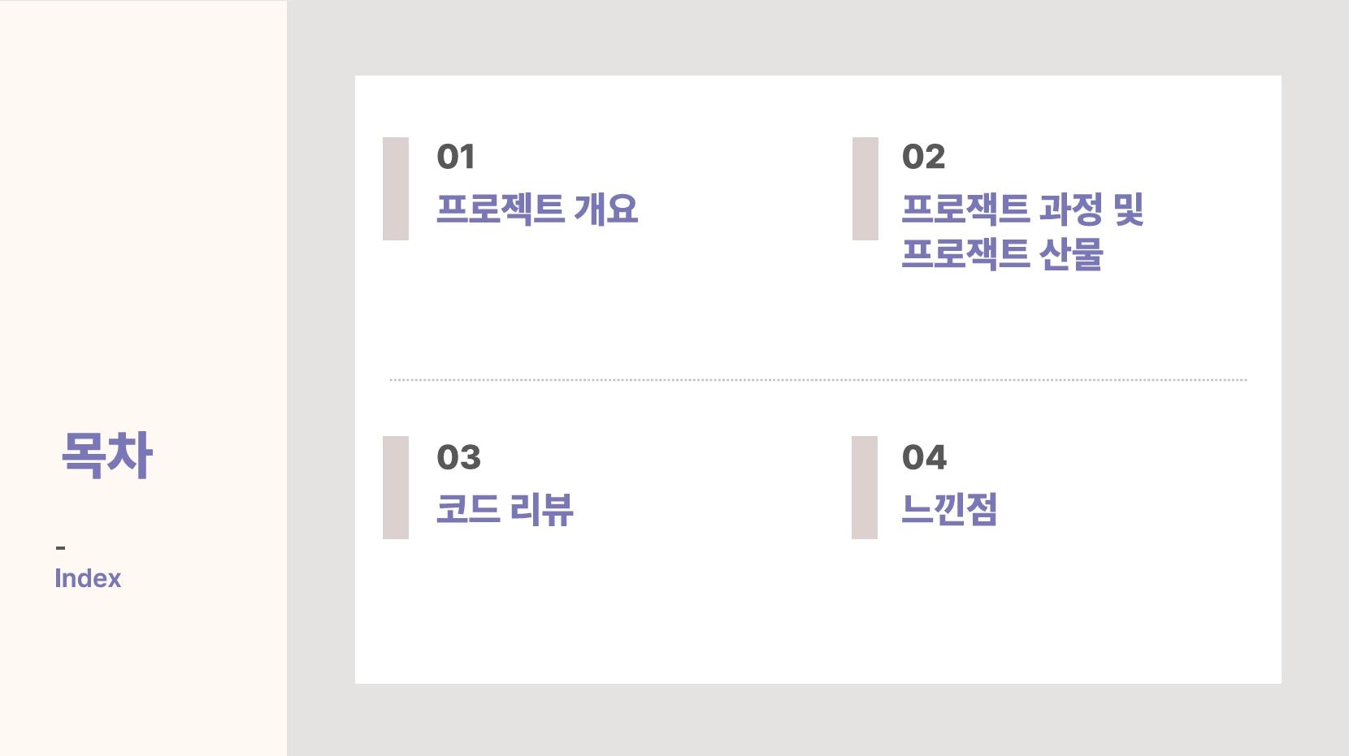
Notes:
<숫자>

Slide 3
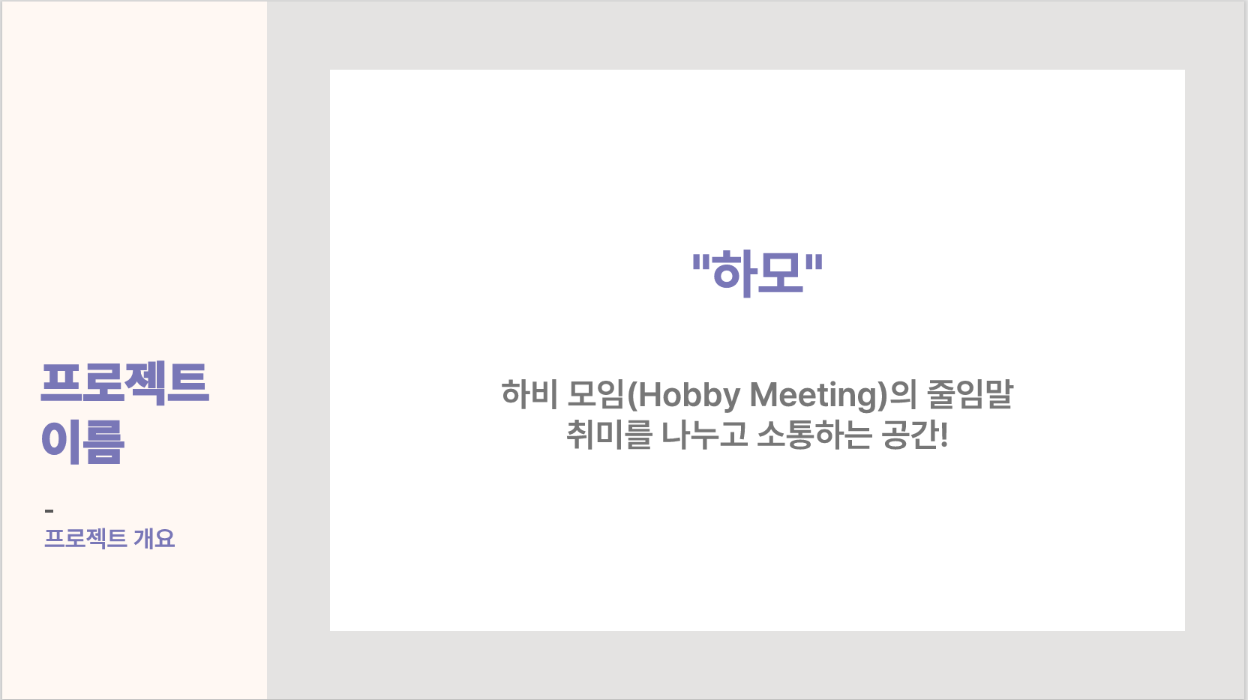
Notes:
<숫자>

Slide 4
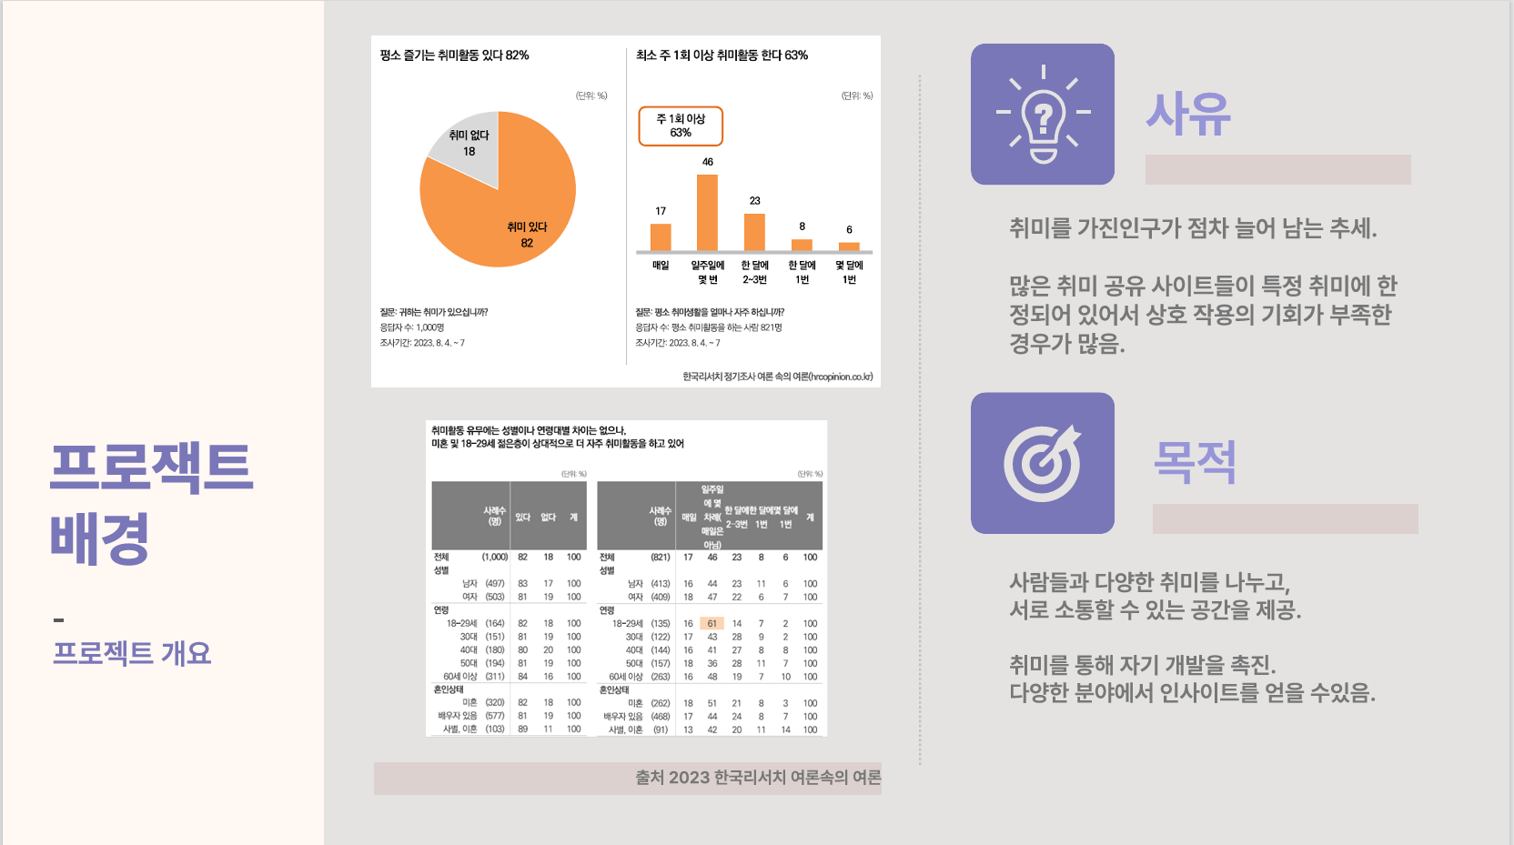
Notes:
<숫자>

Slide 5
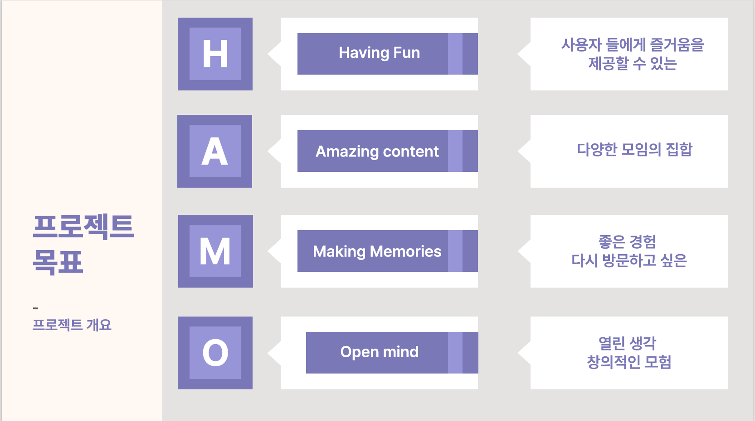
Notes:
<숫자>

Slide 6

Notes:
<숫자>

Slide 7
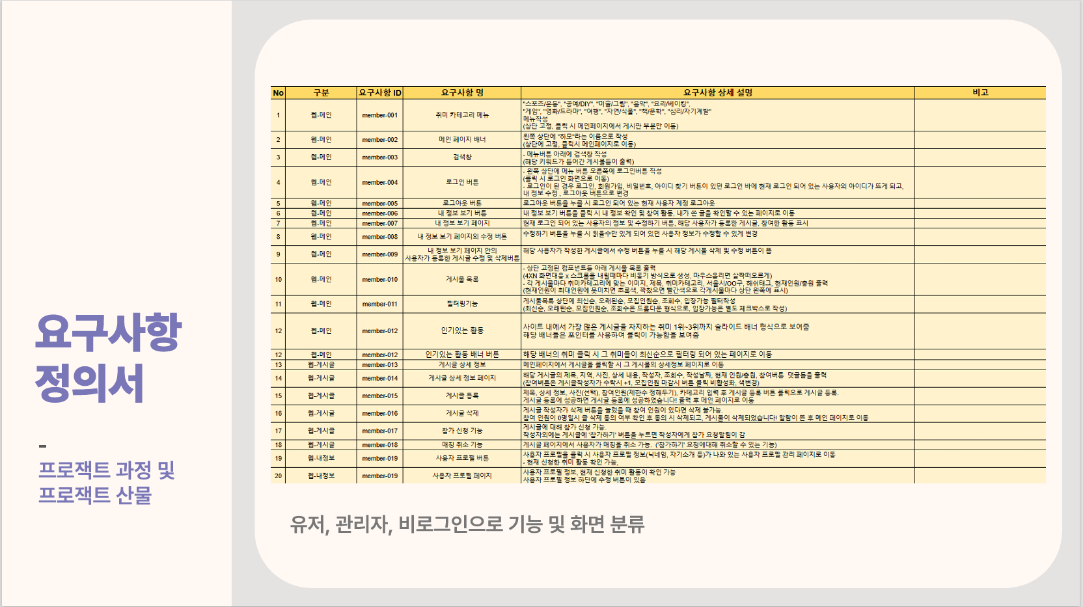
Notes:
<숫자>

Slide 8
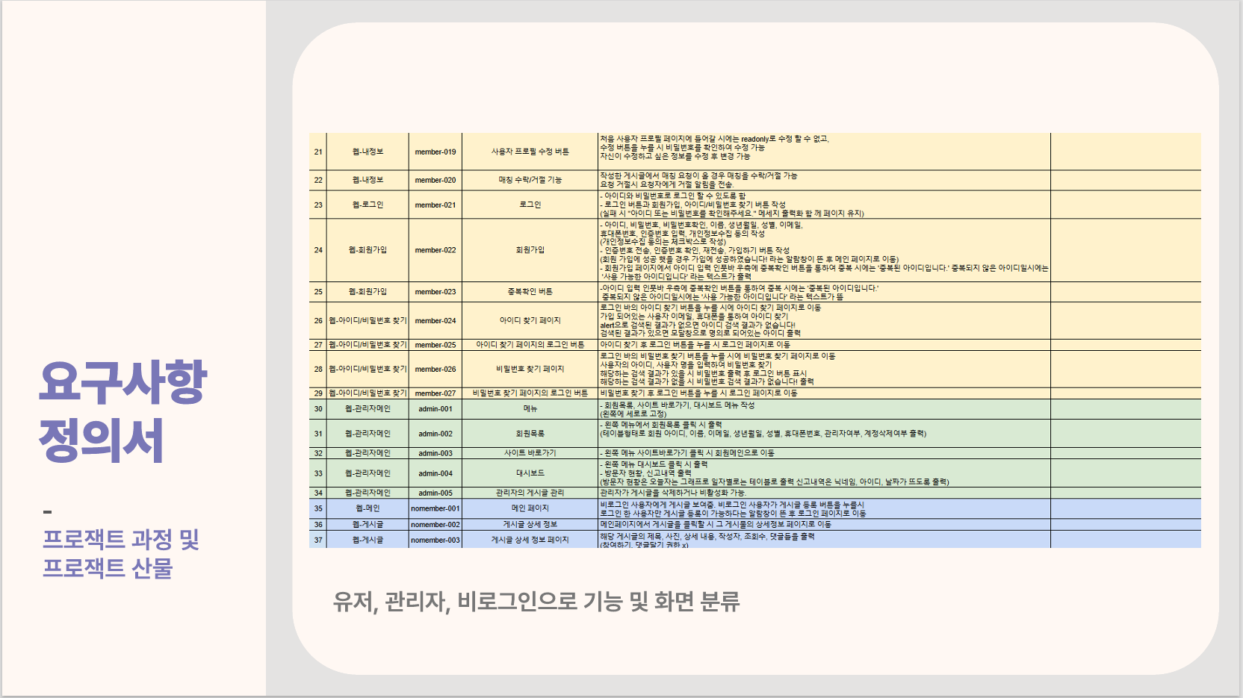
Notes:
<숫자>

Slide 9
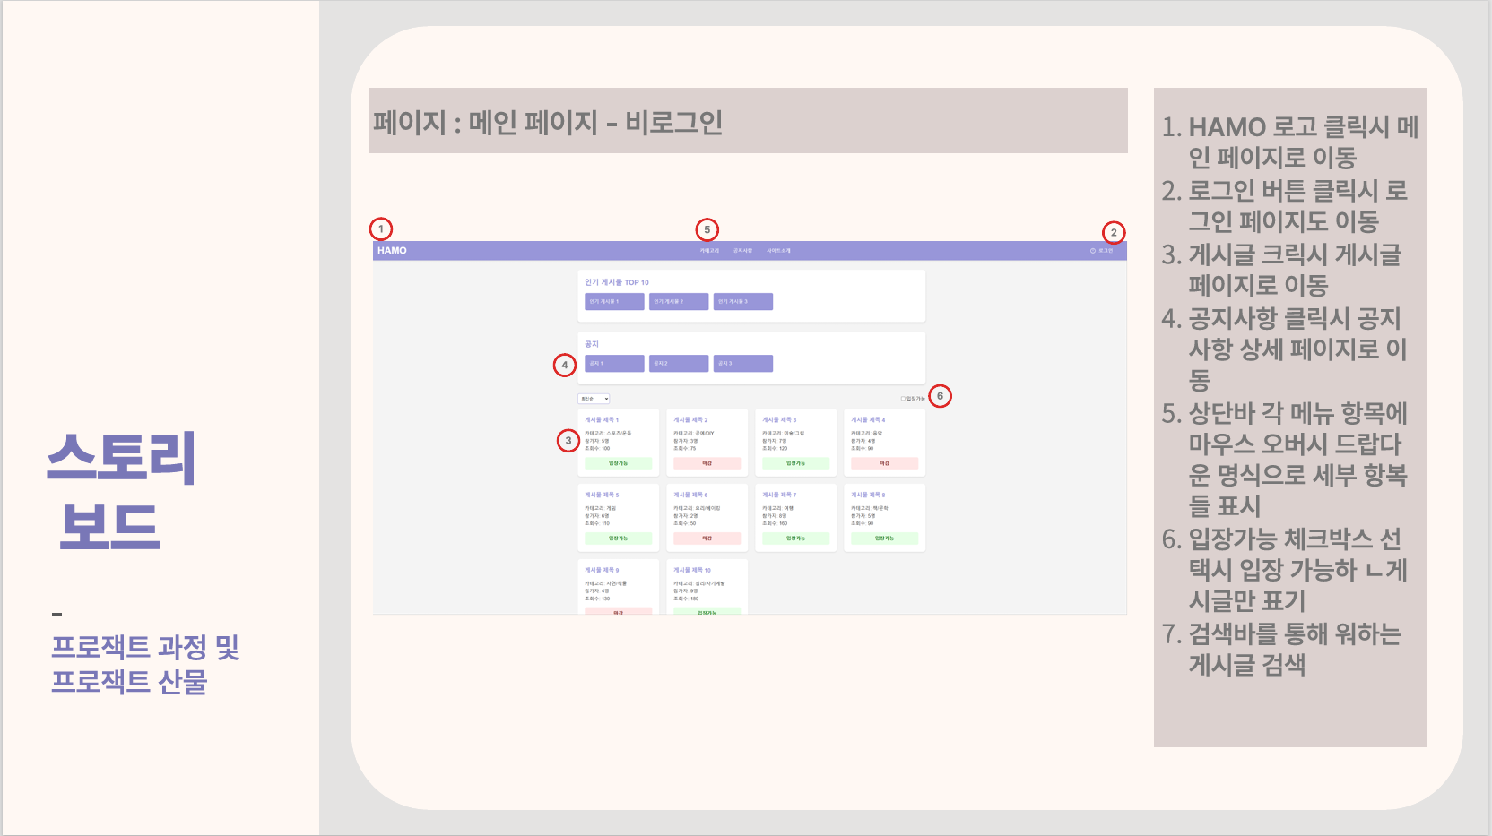
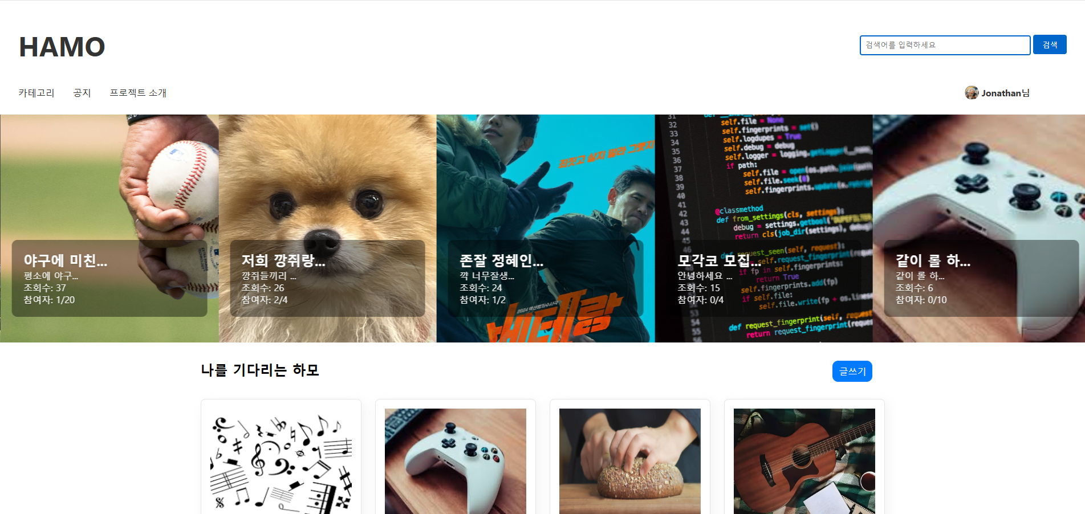
HAMO 로고 클릭시 메인페이지로 이동
로그인 버튼 클릭시 로그인 페이지로 이동
게시글 클릭시 게시글 페이지로 이동
공지사항 클릭시 공지사항 상세 페이지로 이동
상단바 카테고리에 마우스 오버시 드랍다운 형식으로 세부 항목들 표시
프로젝트 소개 클릭시 프로젝트 소개페이지로 이동
검색바를 통해 원하는 게시글 검색
1
7
5
6
2
4
3
Notes:
<숫자>

Slide 10
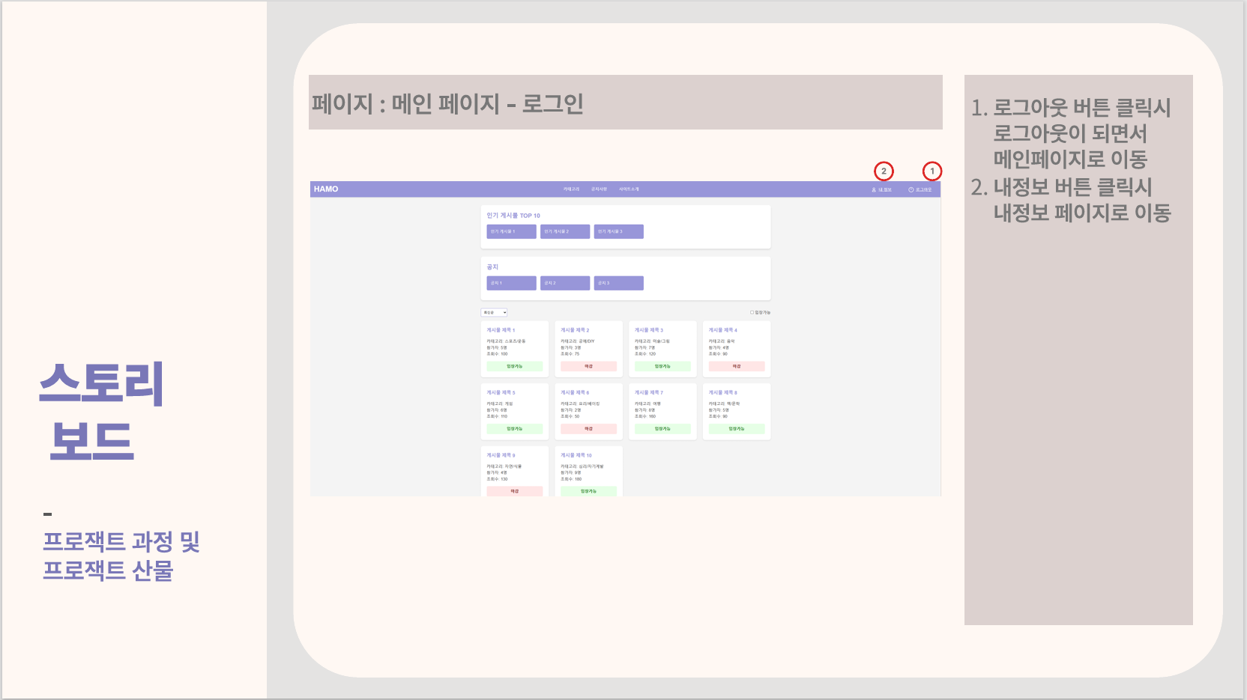
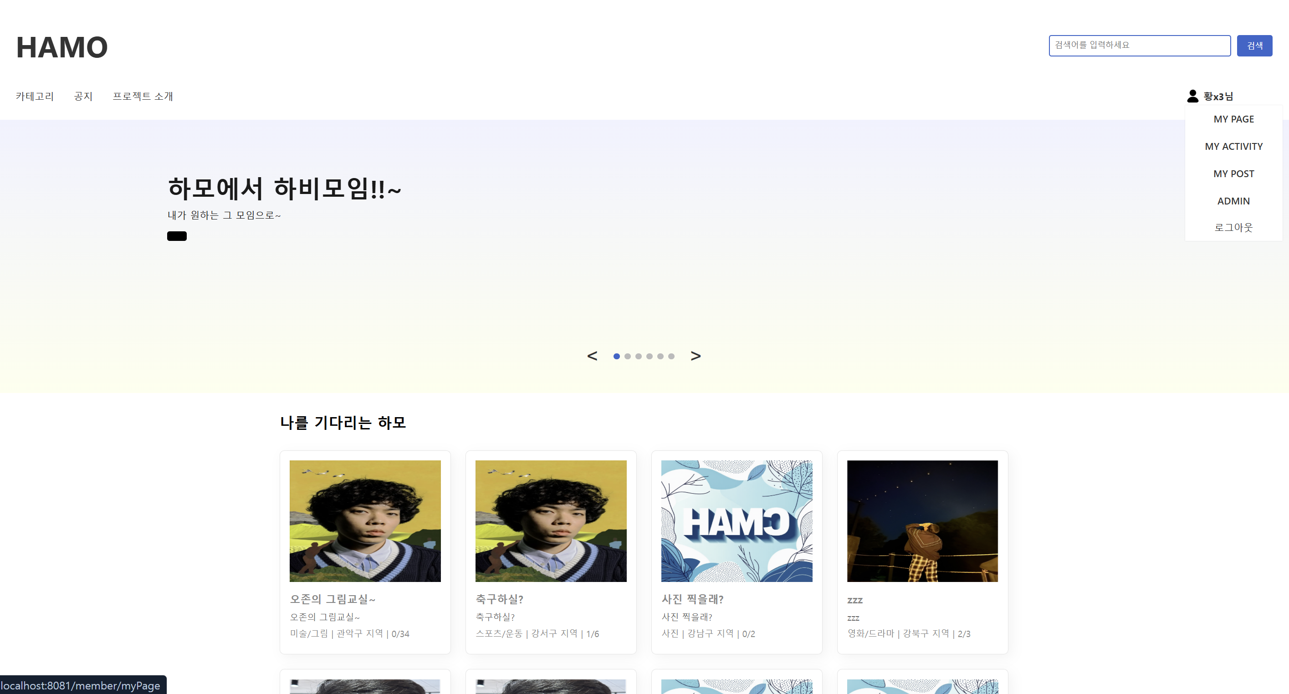
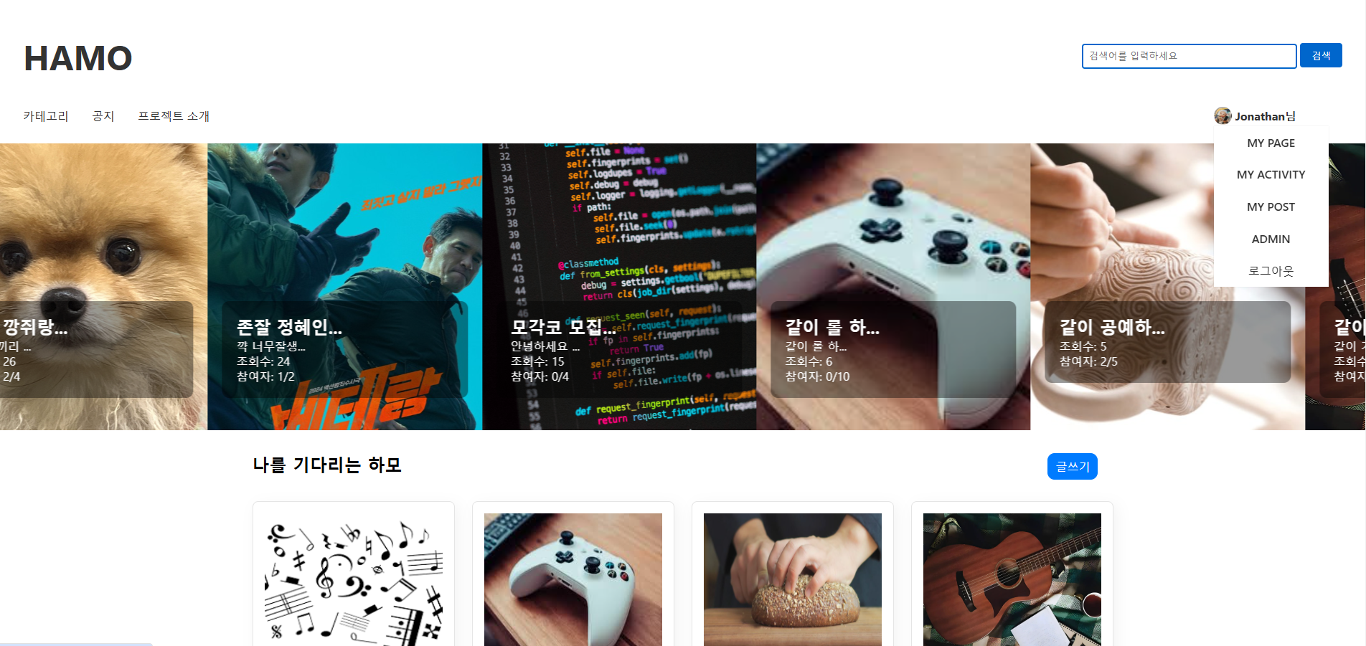
프로필 사진, 닉네임 표시, 마우스 오버시 드롭다운으로 ‘MY PAGE’, ‘MY ACTIVITY’, ‘MY POST’, ‘ADMIN’, ‘ 로그아웃’ 출력
(ADMIN은 관리자 일 경우만)
‘MY PAGE’ 클릭 시 MY PAGE로 이동
‘MY ACTIVITY’클릭 시 MY ACTIVITY로 이동
‘MY POST’클릭 시 MY POST로 이동
‘ADMIN’클릭 시 ADMIN으로 이동
‘로그아웃＇클릭 시 로그아웃된 메인페이지 화면으로 전환
1
2
4
3
5
6
Notes:
<숫자>

Slide 11
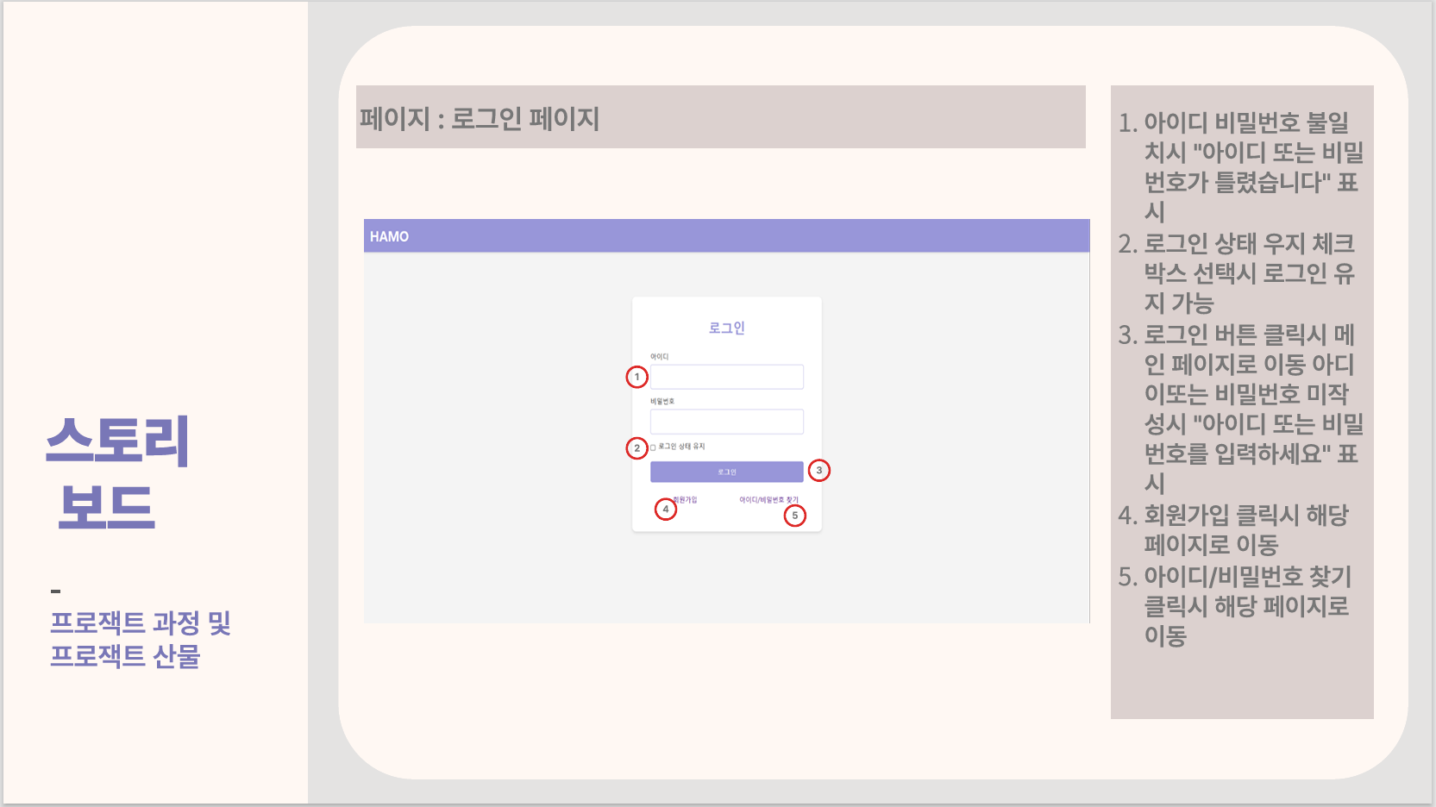
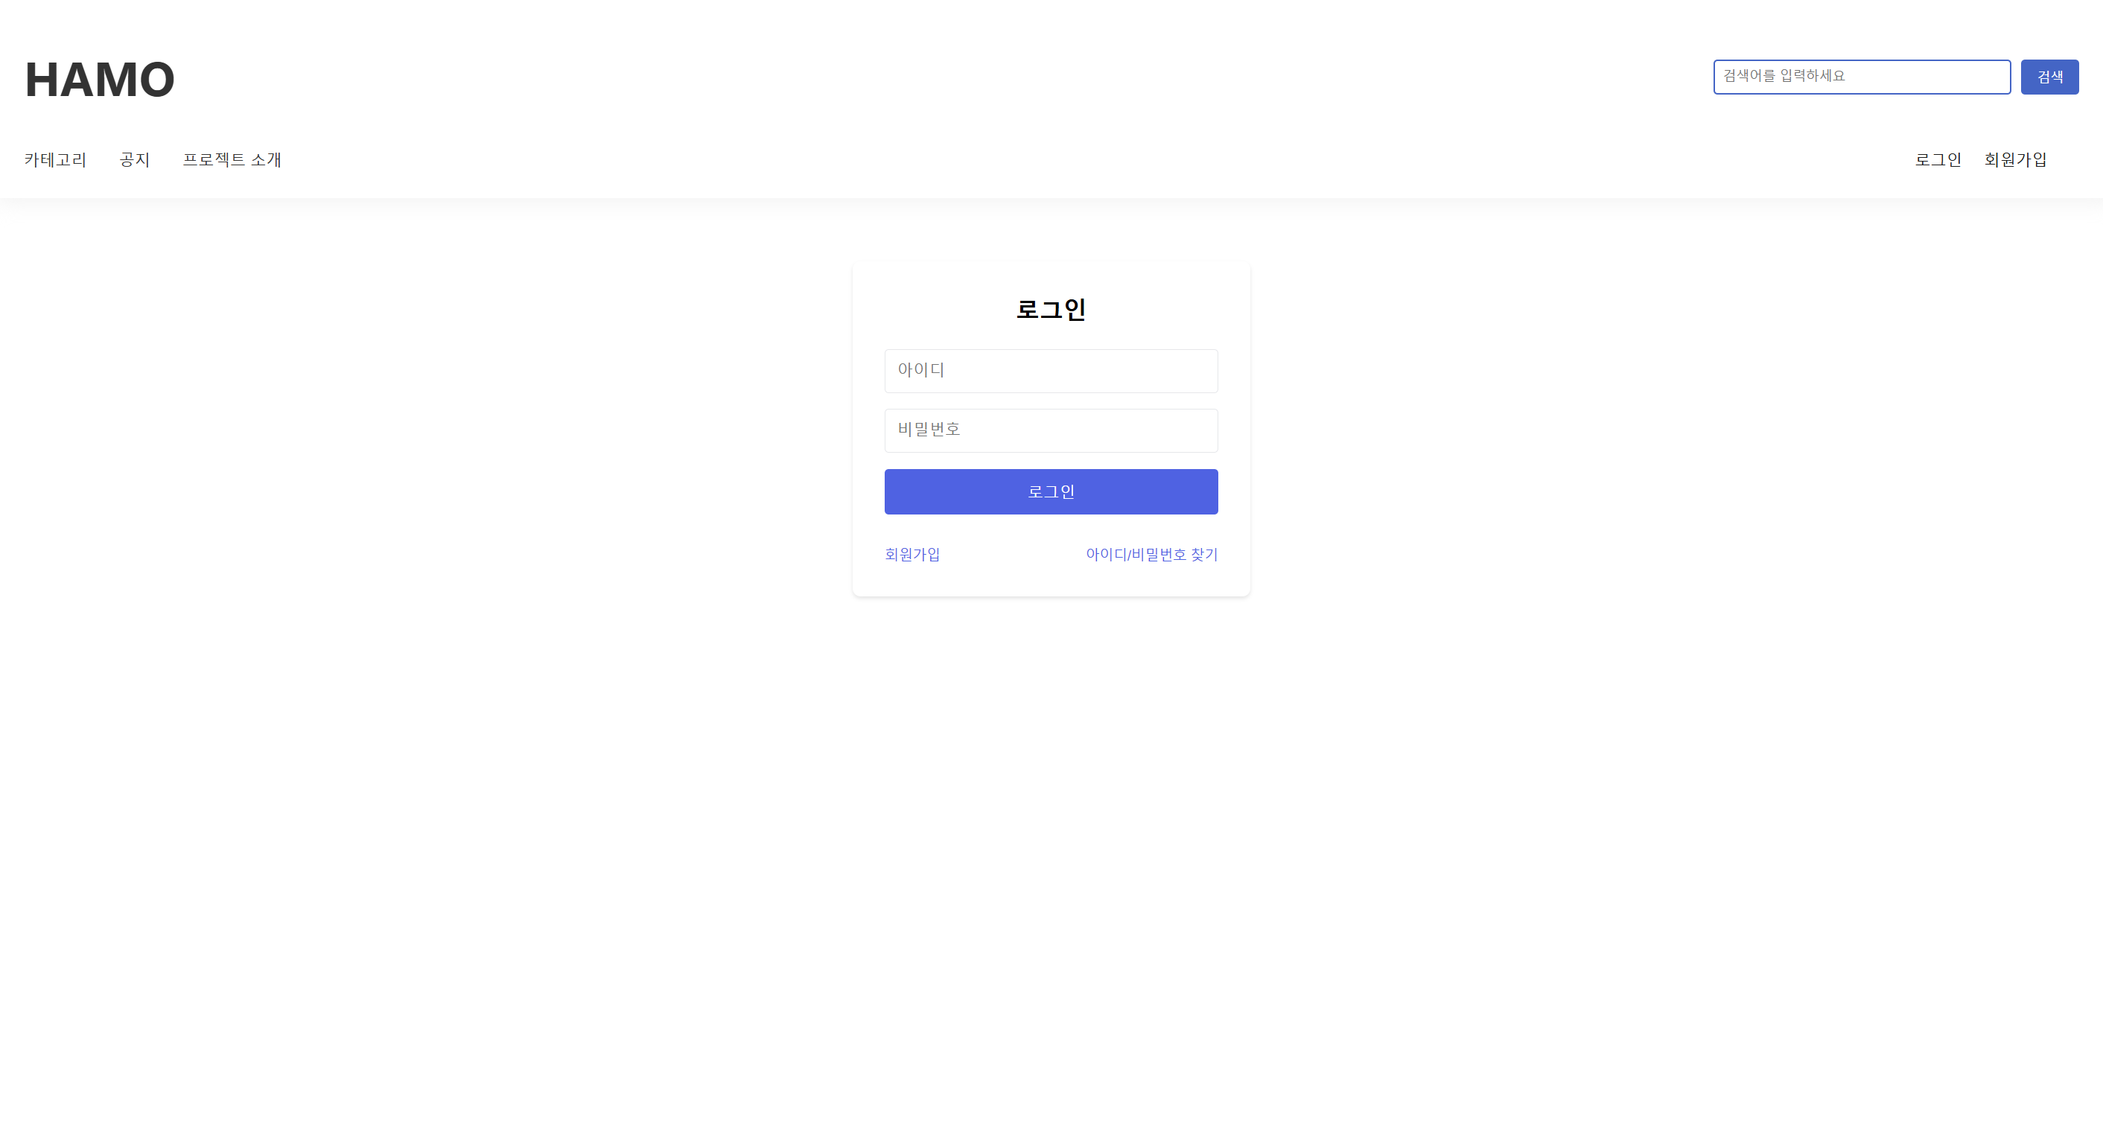
아이디 or 비밀번호가 틀렸을 경우 로그인 버튼 클릭 시 ‘아이디, 비밀번호가 틀렸습니다.’ alert창 출력
아이디, 비밀번호가 정상적으로 입력되었을 경우 로그인된 메인페이지 화면으로 이동
회원가입 페이지로 이동
아이디 찾기 페이지로 이동
1
2
3
Notes:
<숫자>

Slide 12
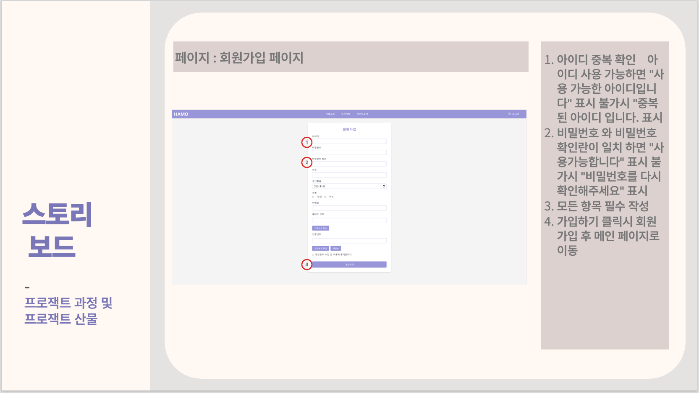
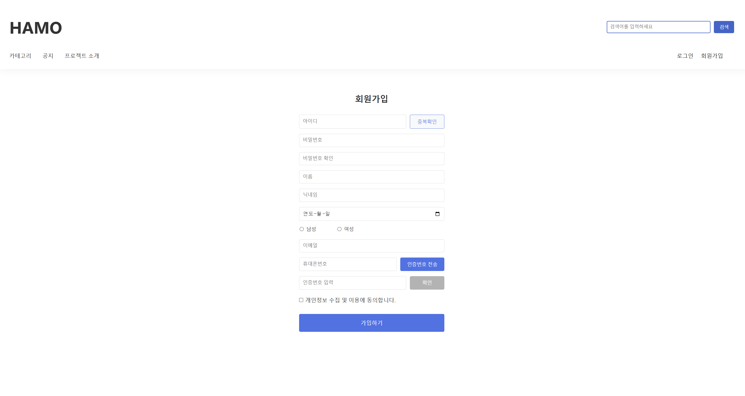
아이디가 중복되지 않았을 경우
-> ‘사용 가능한 아이디입니다.’ alert창 출력
아이디가 중복되었을 경우
-> ‘중복된 아이디입니다.’ alert창 출력
입력된 휴대폰번호로 인증번호 전송 및 확인버튼 활성화 및 5분 카운터다운
인증번호가 일치하면
-> ‘인증되었습니다.’ alert창 출력
인증번호가 일치하지않으면
-> ‘인증번호가 틀렸습니다.’ alert창 출력
모두 올바르게 입력했다면 로그인 페이지로 이동
1
2
3
4
Notes:
<숫자>

Slide 13
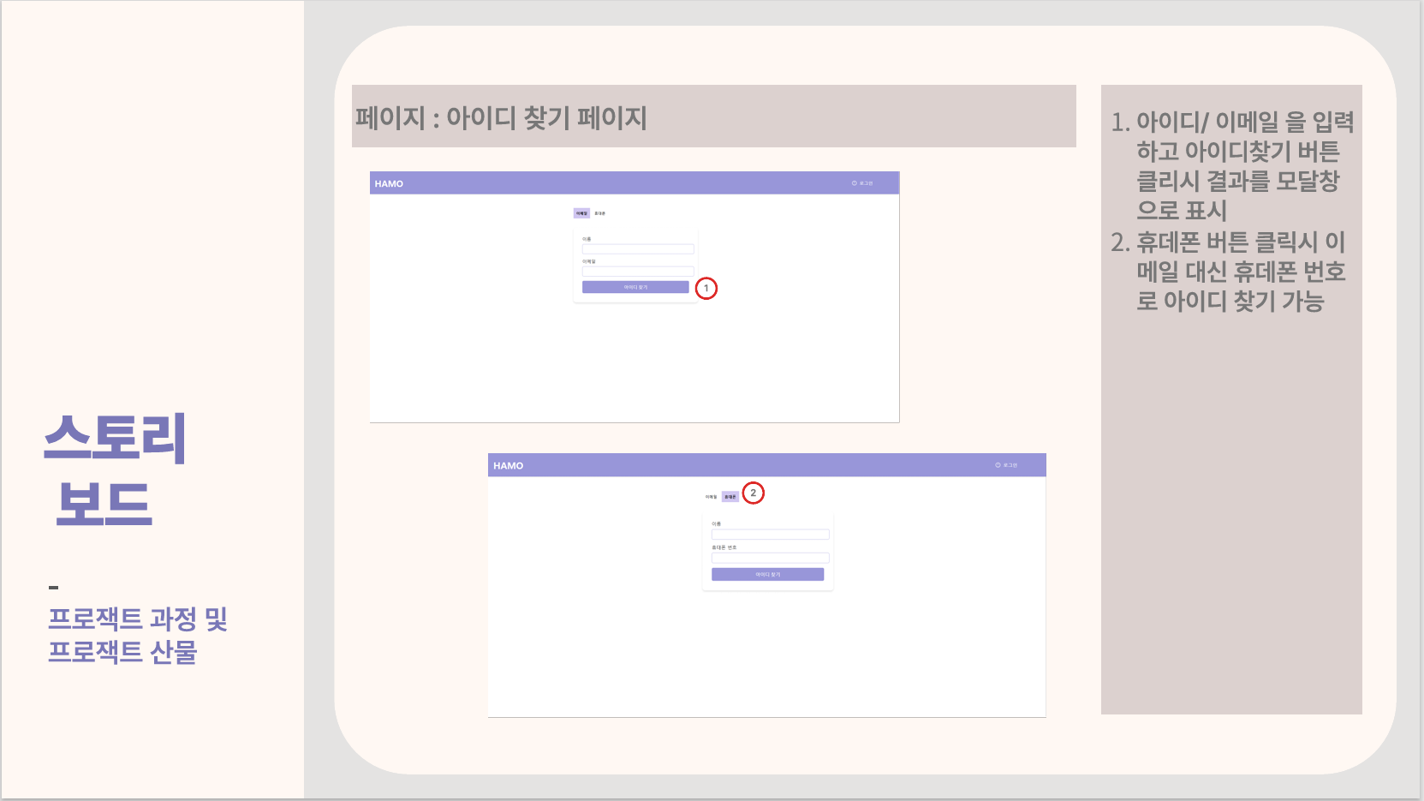
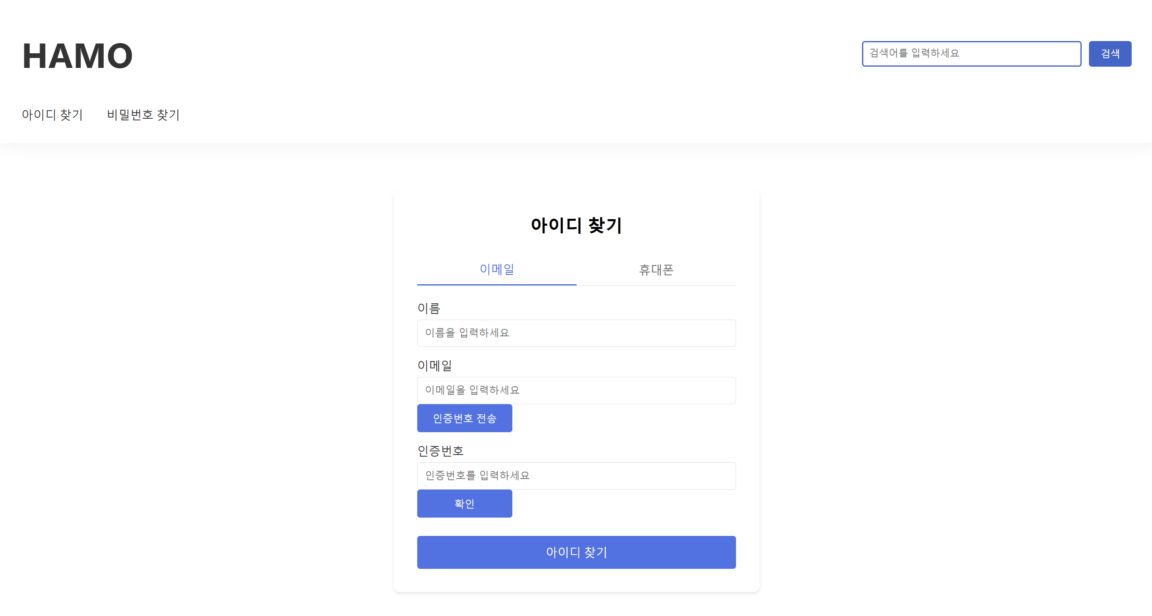
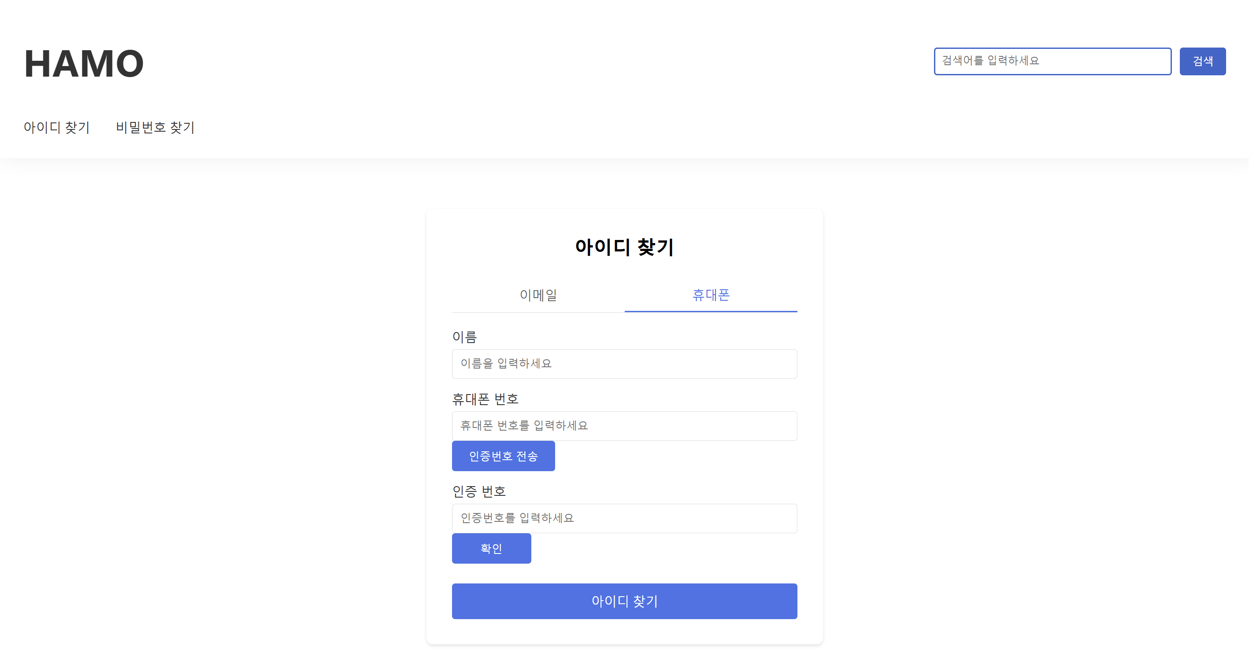
아이디찾기 페이지로 이동
비밀번호 찾기 페이지로 이동
이메일, 휴대폰 탭버튼으로 고를 수 있도록 설정
인증번호 전송
인증번호 일치할 경우
-> ‘인증되었습니다.’ alert창 출력
인증번호 일치하지 않을 경우
-> ‘인증번호가 일치하지 않습니다.’ alert창 출력
인증이 완료되었을 경우 가입된 아이디를 보여주는 모달창 출력
1
2
3
4
5
6
Notes:
<숫자>

Slide 14
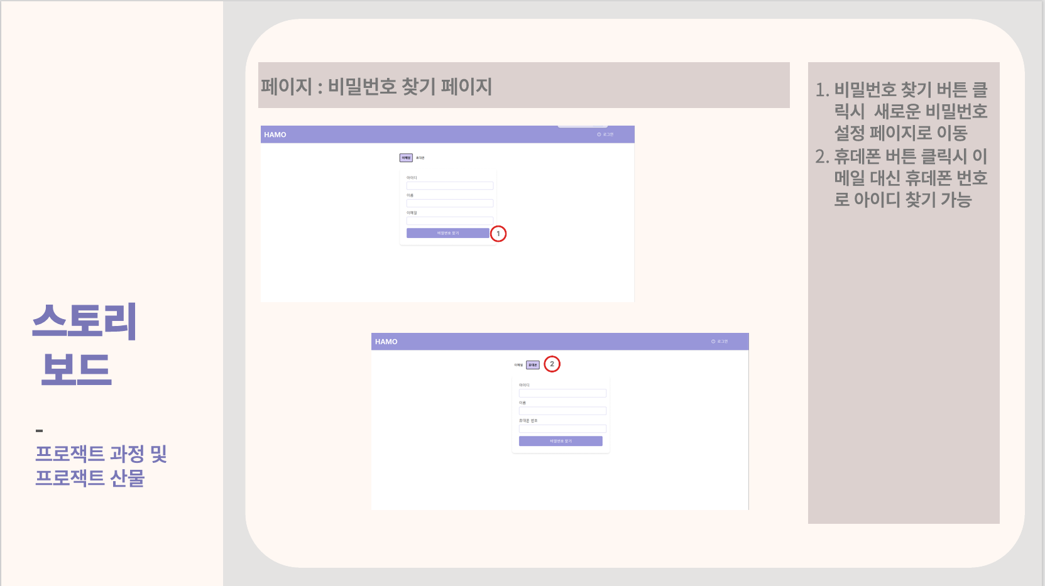
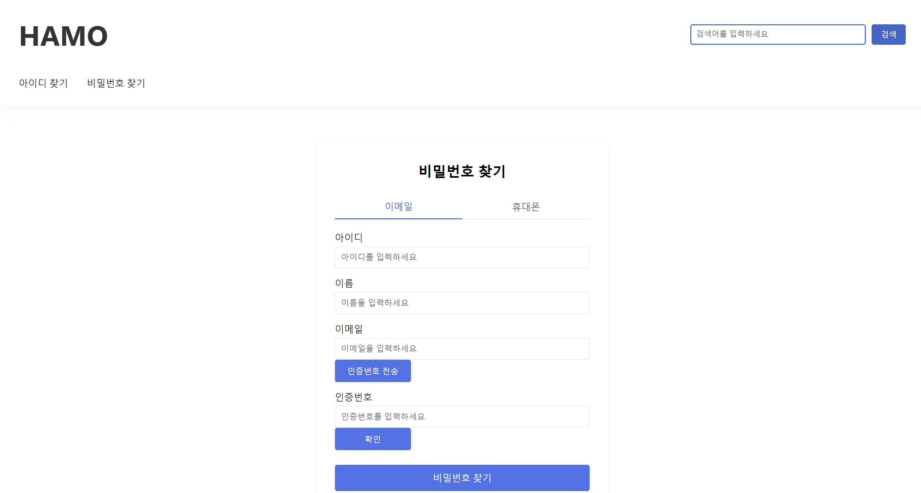
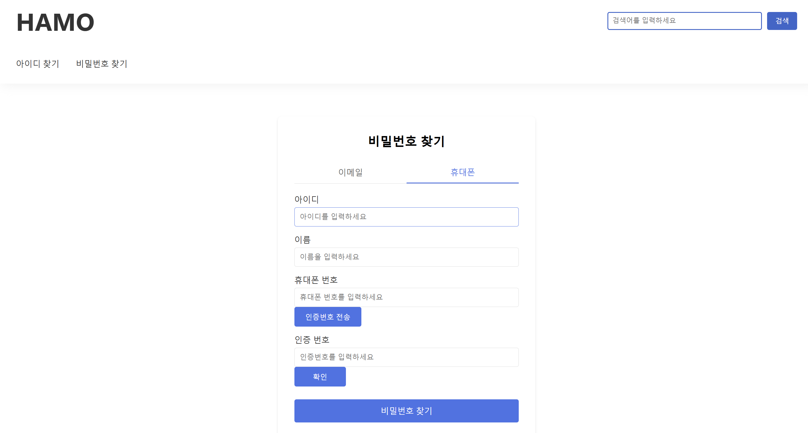
1. 인증 되었을 경우 새 비밀번호 입력 페이지로 이동
1
Notes:
<숫자>

Slide 15
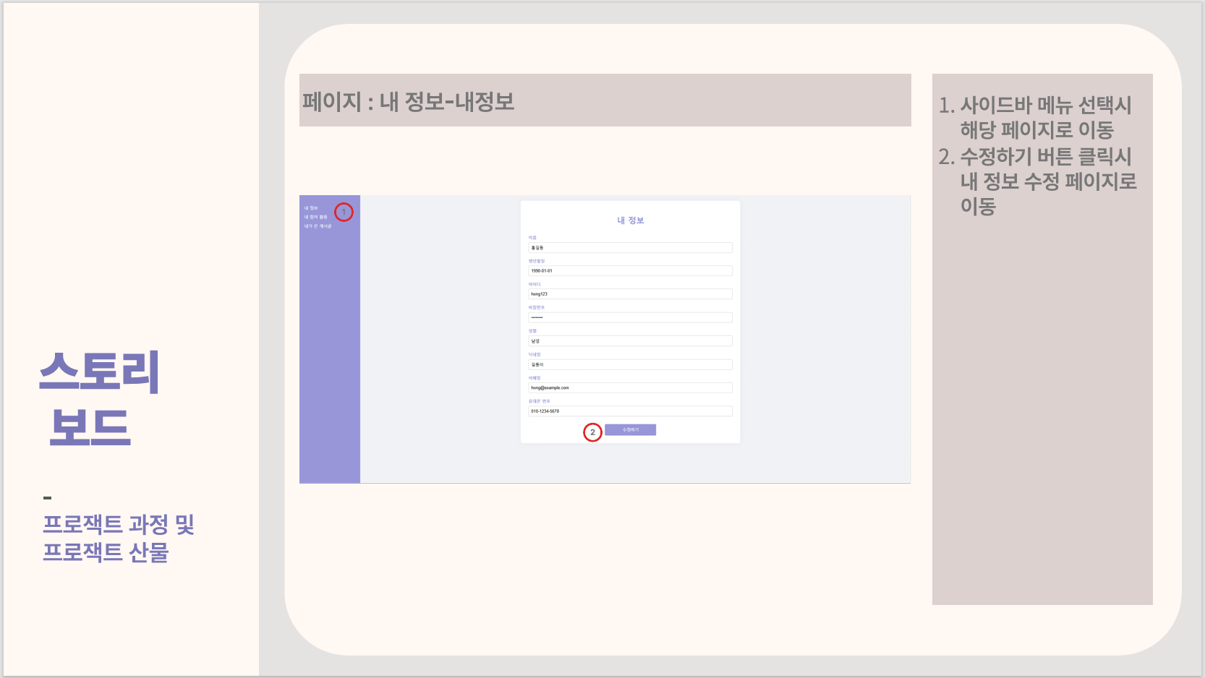
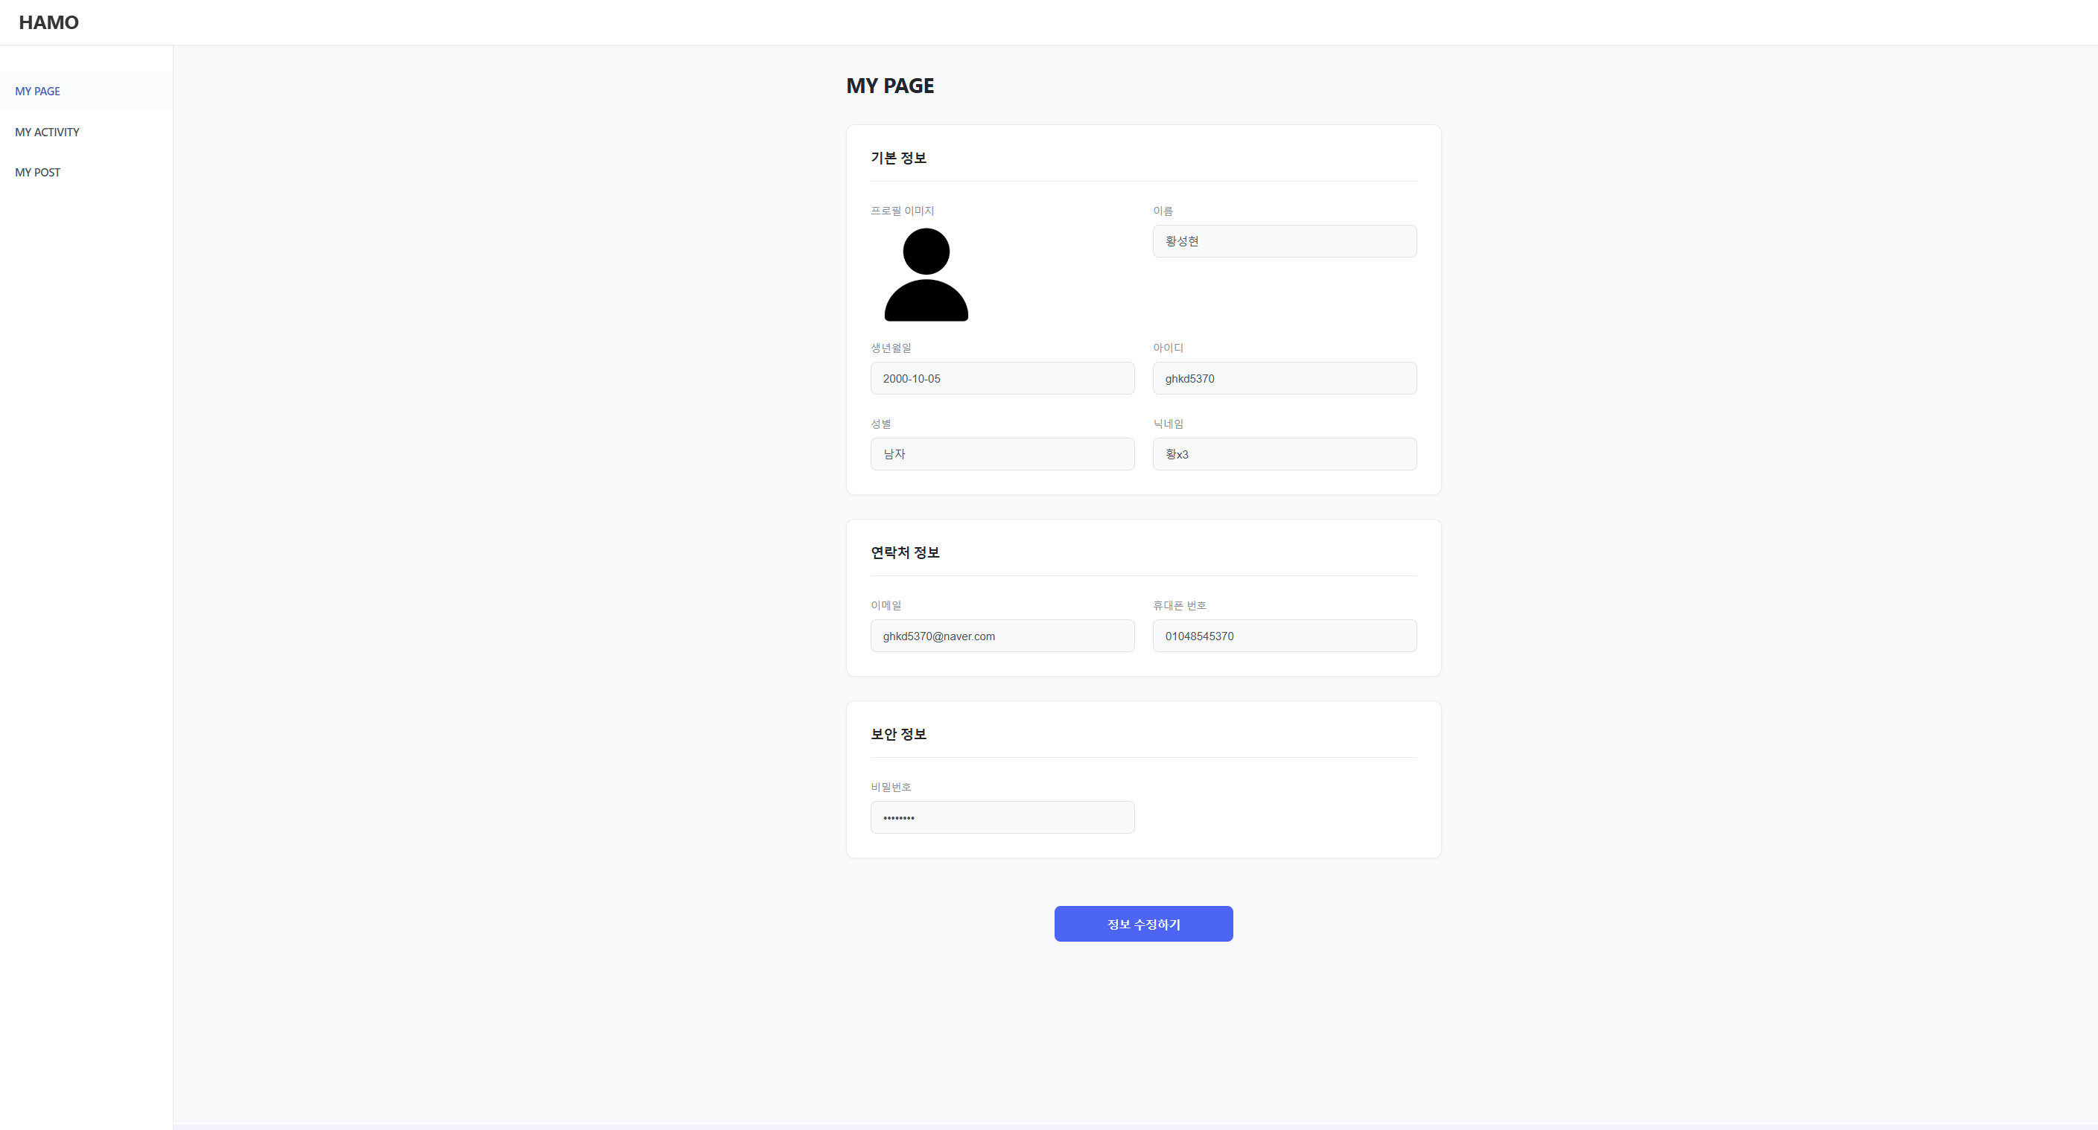
사이드바에 클릭한 해당 메뉴페이지로 이동
정보 수정을 하기 위한 비밀번호 입력페이지로 이동
1
2
Notes:
<숫자>

Slide 16
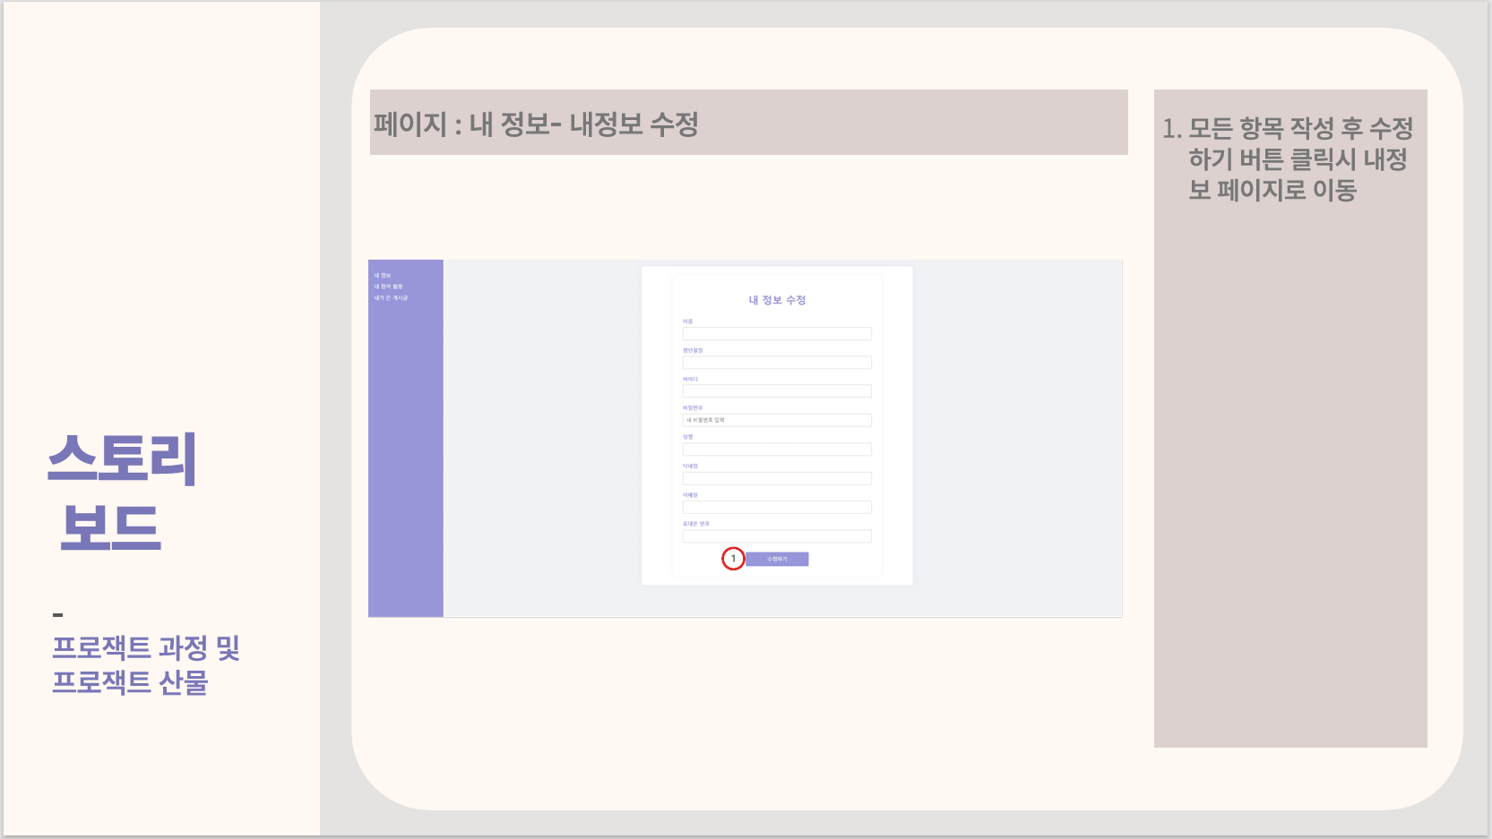
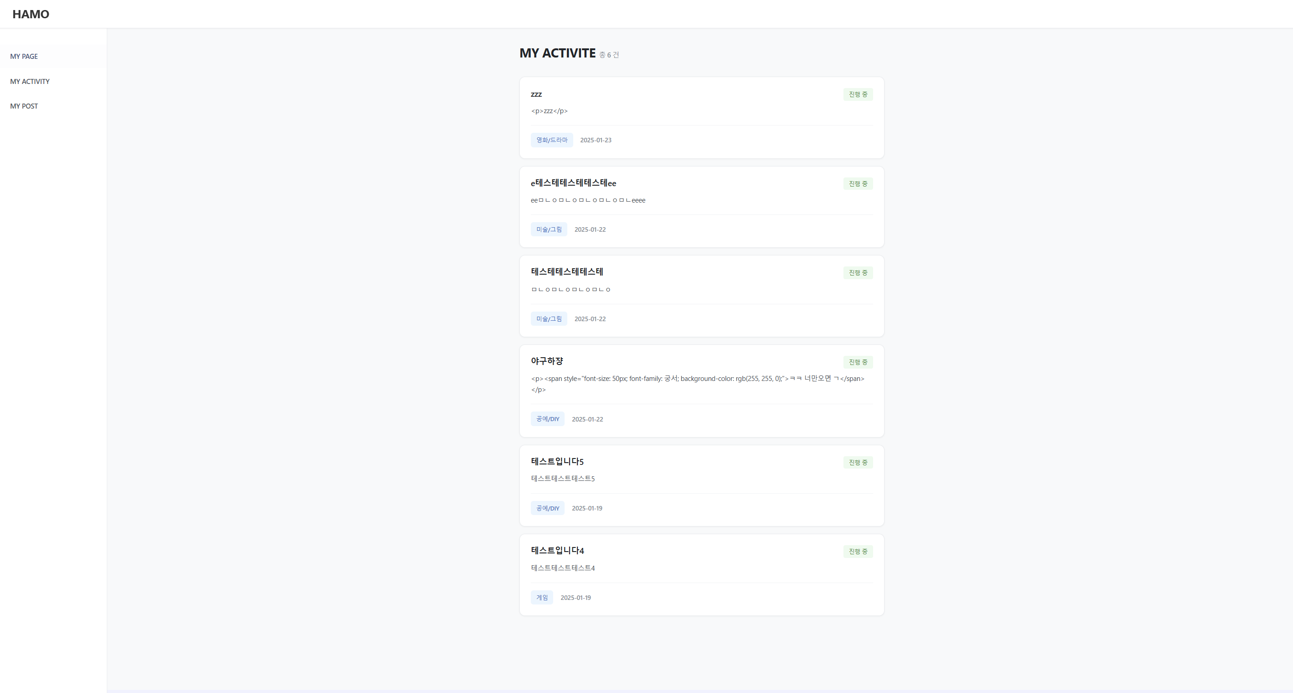
내가 참여하기 버튼을 누른 페이지들 목록 출력
1
Notes:
<숫자>

Slide 17
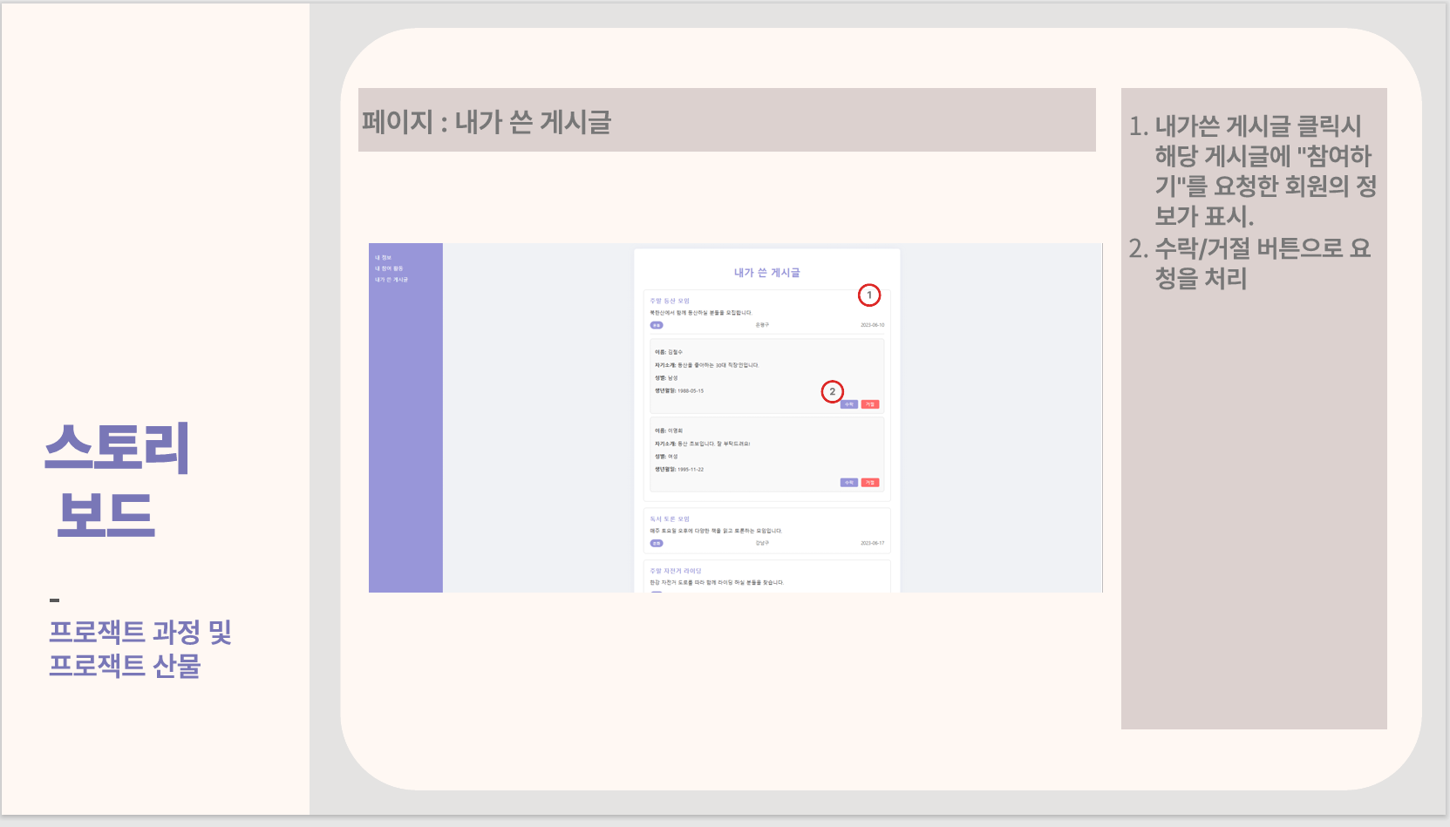
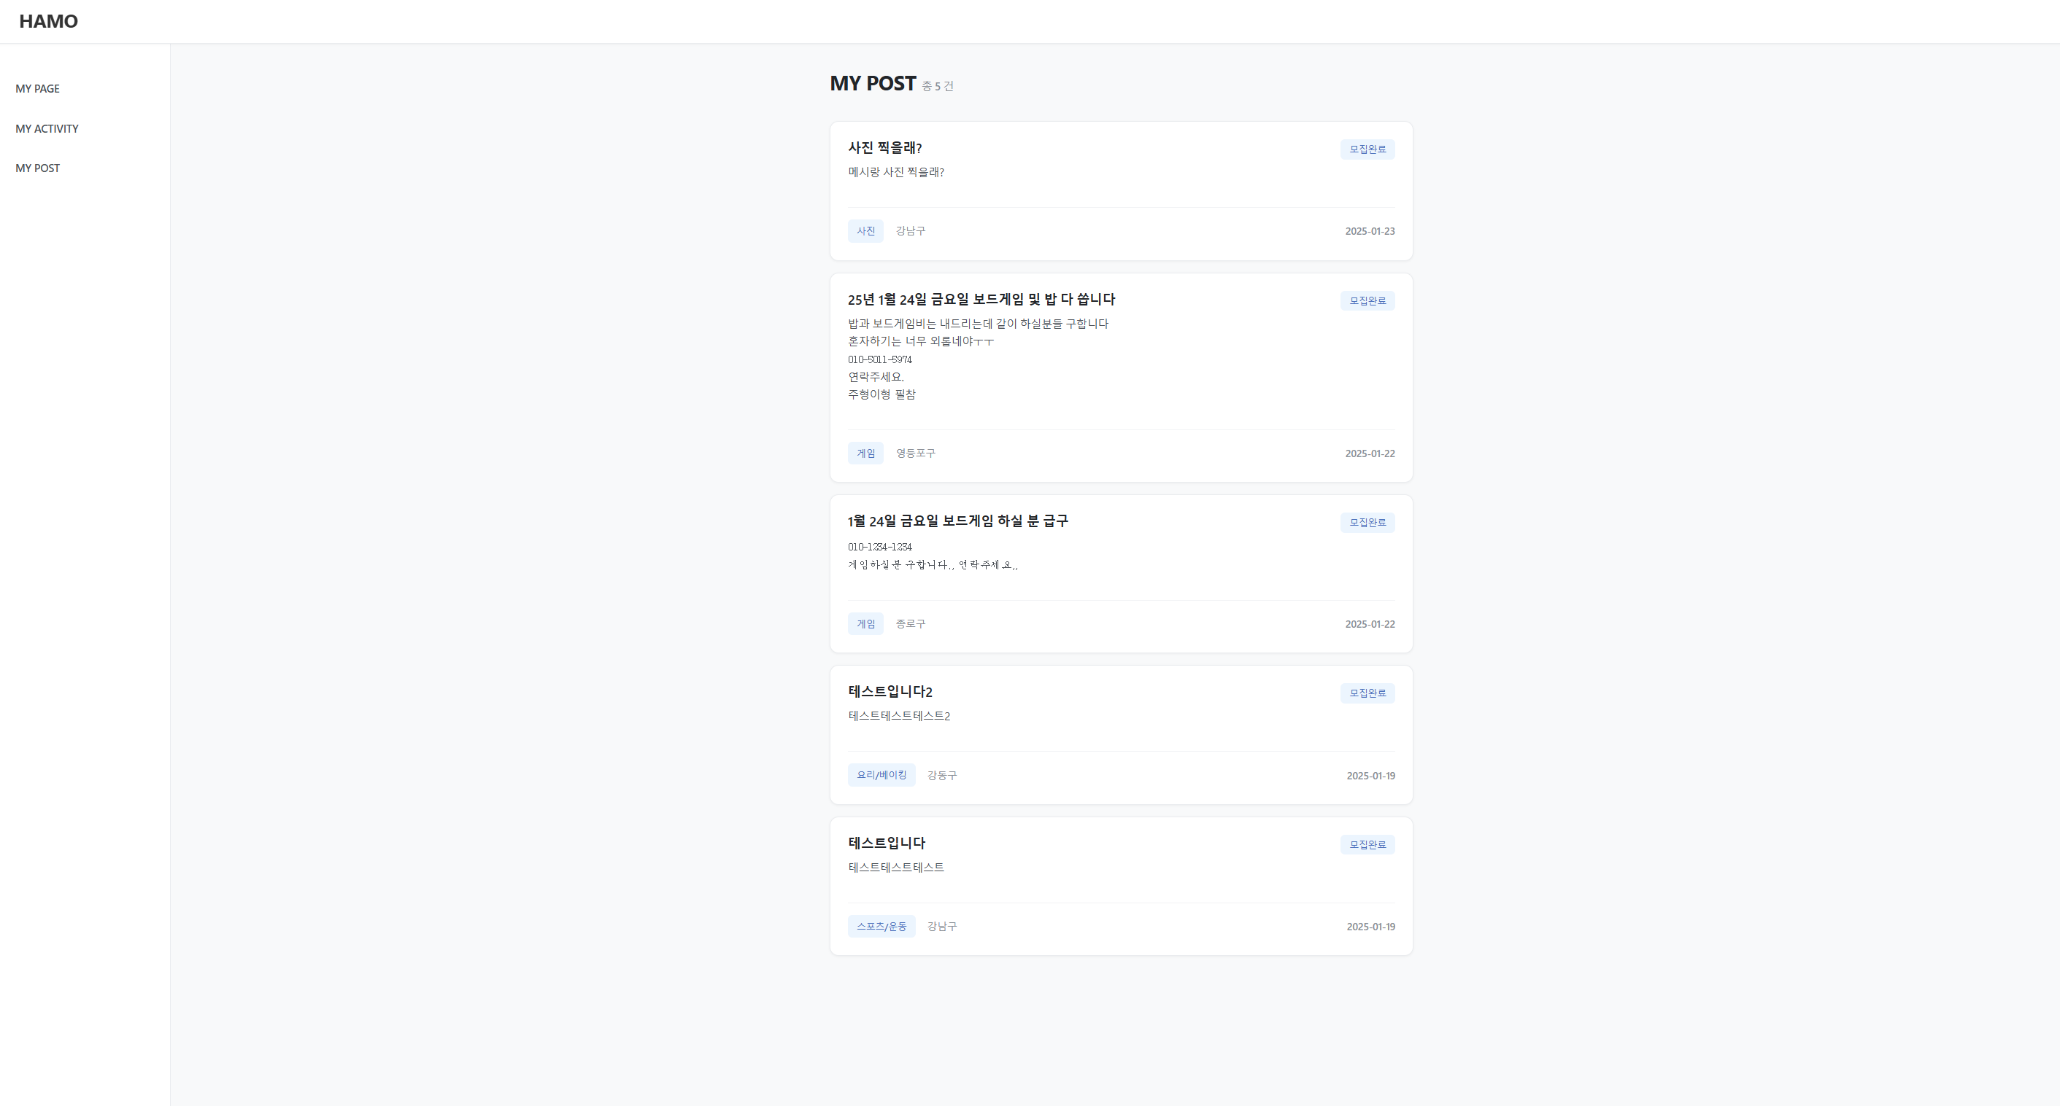
내가 쓴 게시글 목록 출력
클릭 시 해당게시물에 참여하기 신청한 사람 목록 출력
1
Notes:
<숫자>

Slide 18
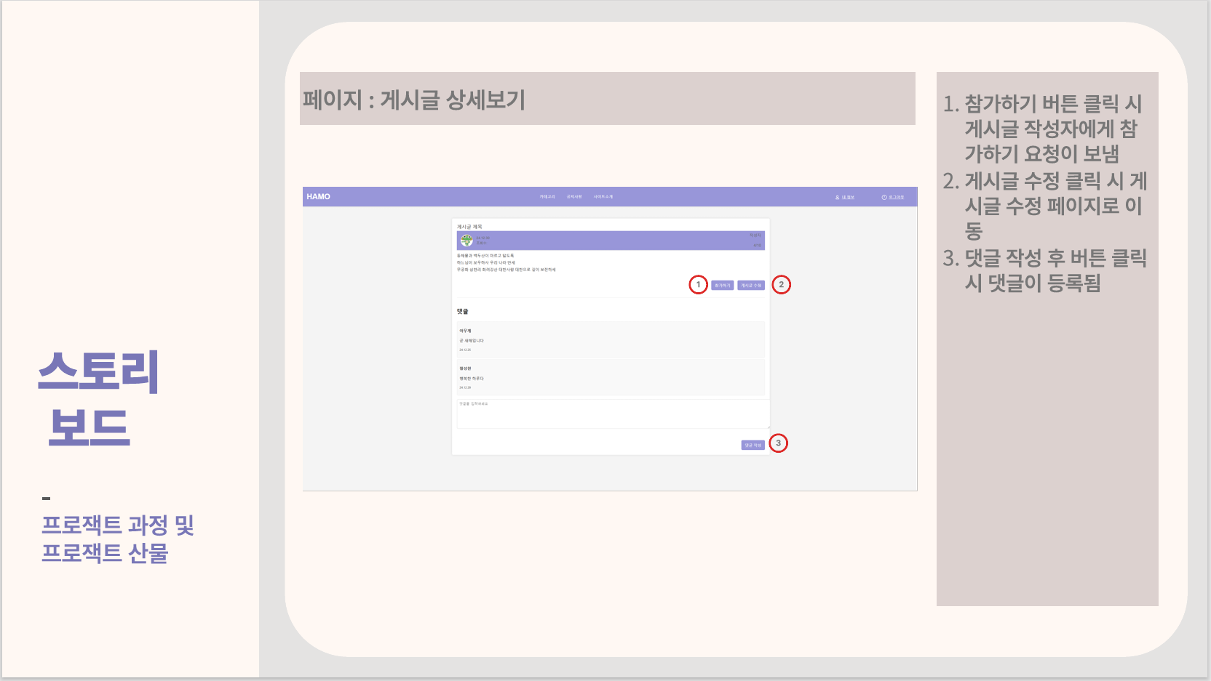
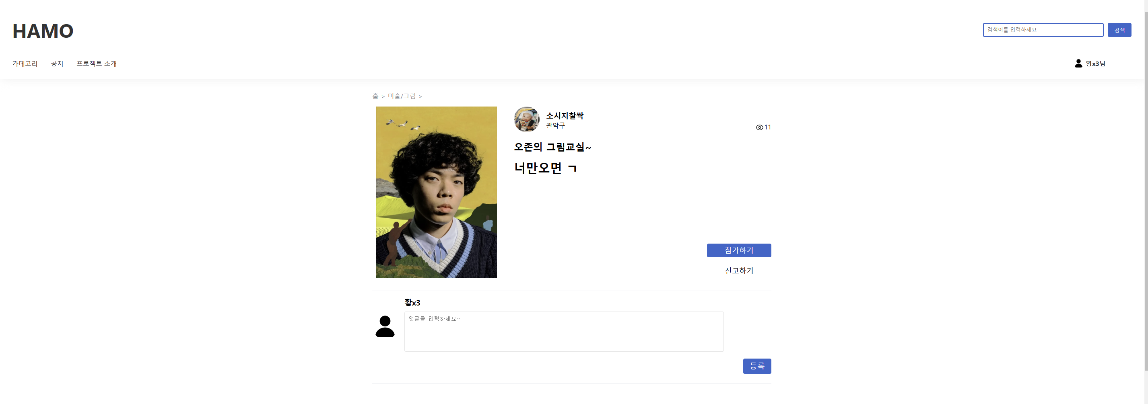
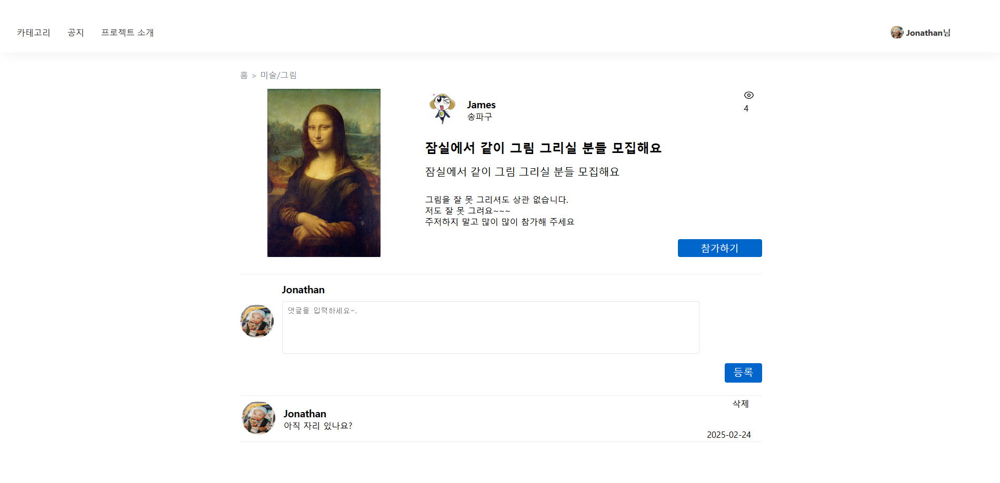
참여하기 클릭 시 글쓴이에게 참여자 정보, 참여 수락, 거절 알림이 출력
댓글 입력칸에 적은 댓글 등록
1
2
Notes:
<숫자>

Slide 19
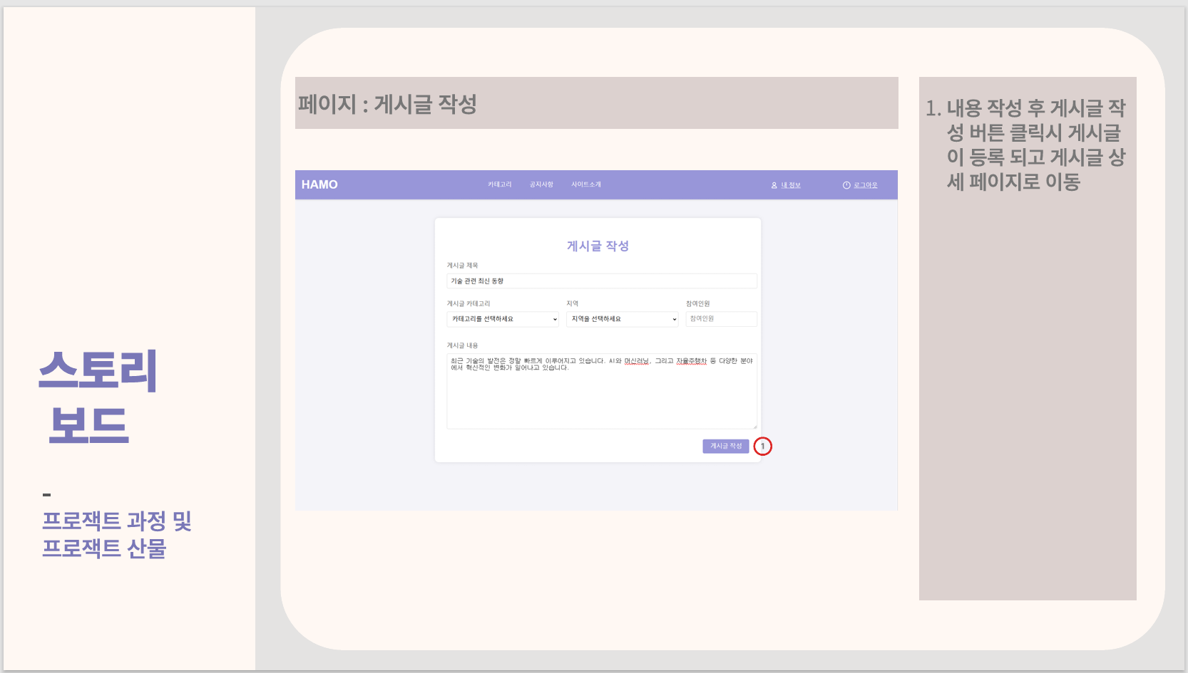
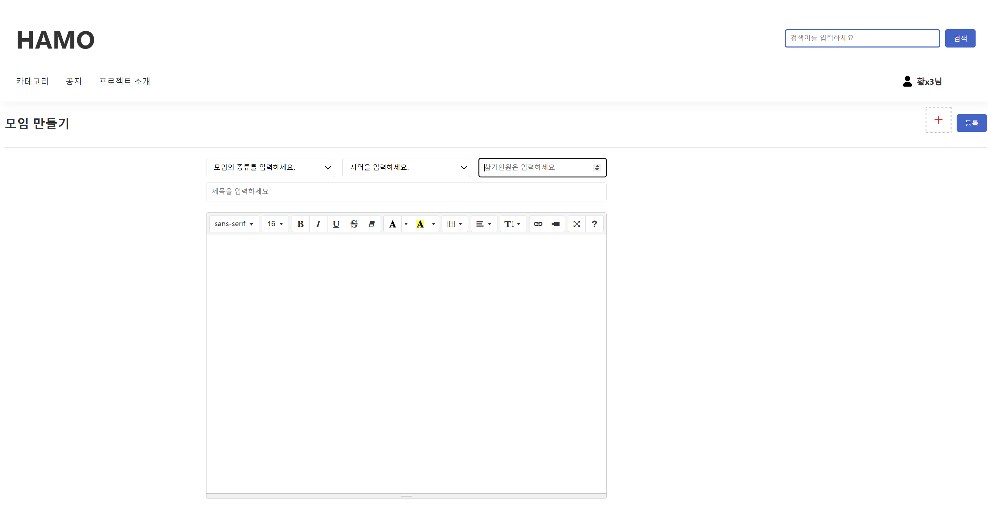
이미지 첨부 폼 출력
모임종류를 select option형식으로 선택 가능
지역을 select option형식으로 선택 가능
참가인원을 number값으로 입력 가능
글꼴, 크기, 굵게 등등 자유로운 형식으로 글쓰기 가능
모두 정상적으로 입력되면 게시글 등록
1
6
2
3
4
5
Notes:
<숫자>

Slide 20
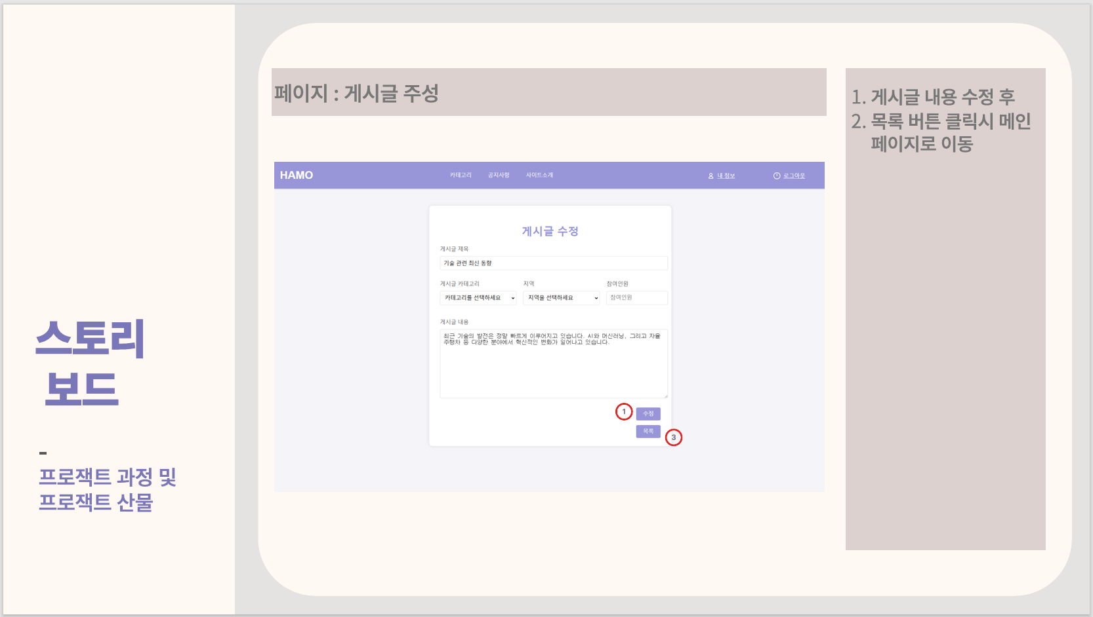
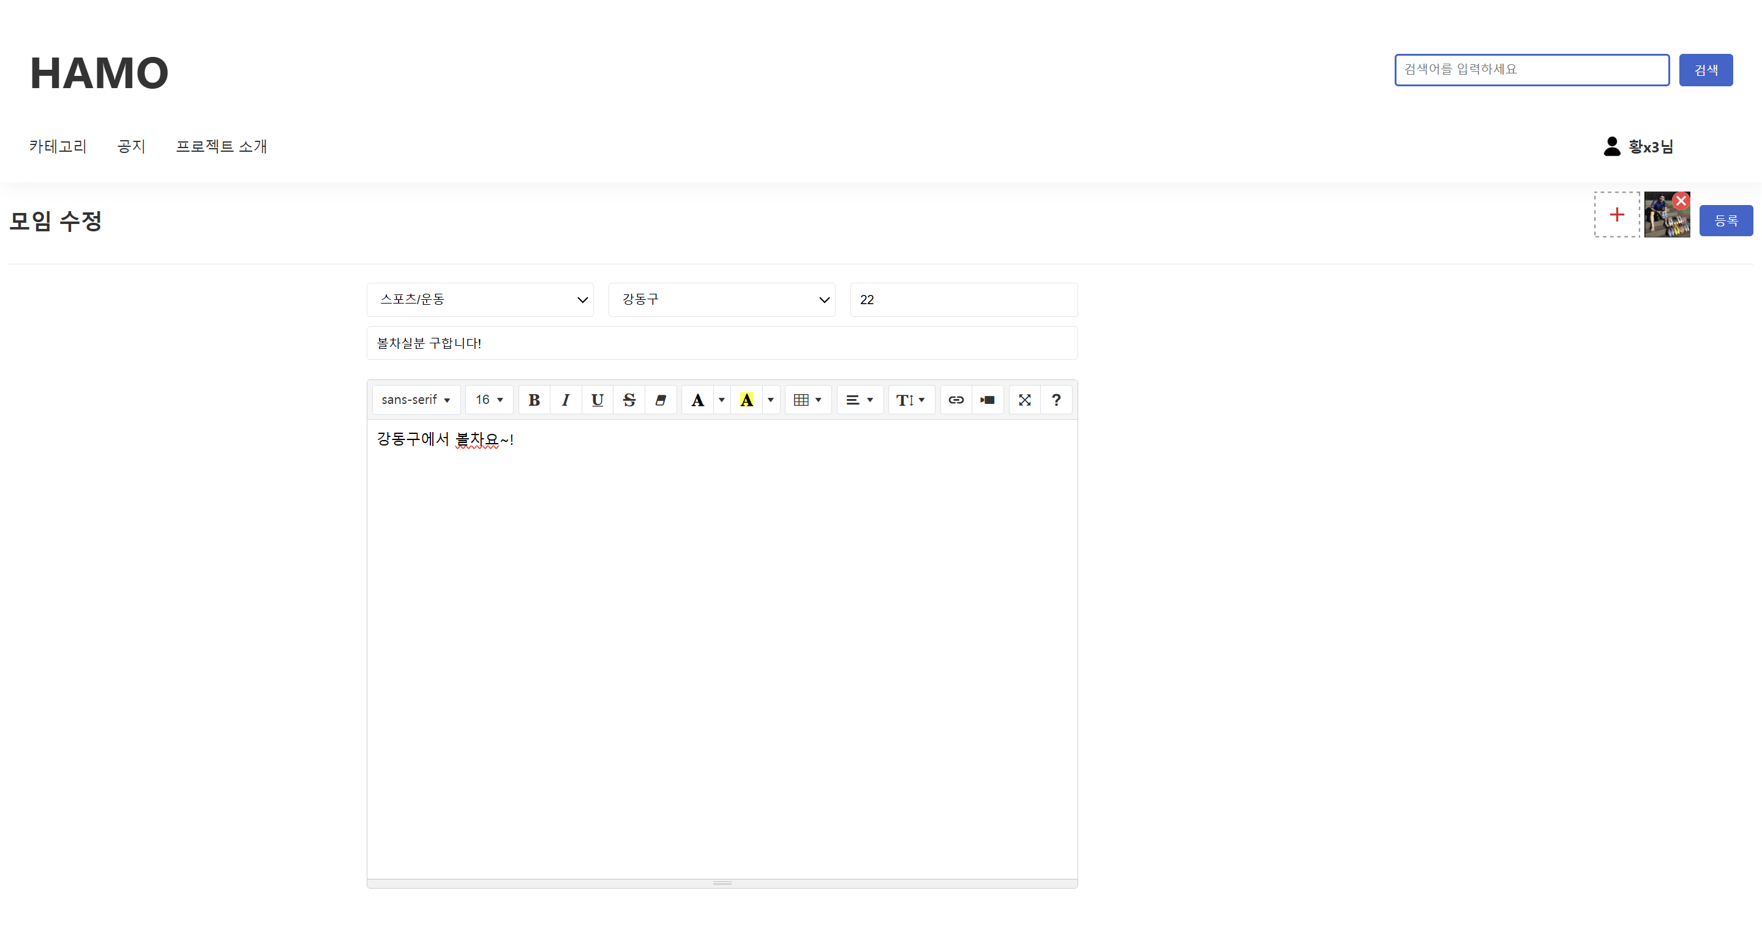
수정 할 부분(카테고리, 제목, 내용, 사진 등)을 수정한 후 등록 클릭 시 해당 게시글 상세보기 페이지로 이동
1
Notes:
<숫자>

Slide 21
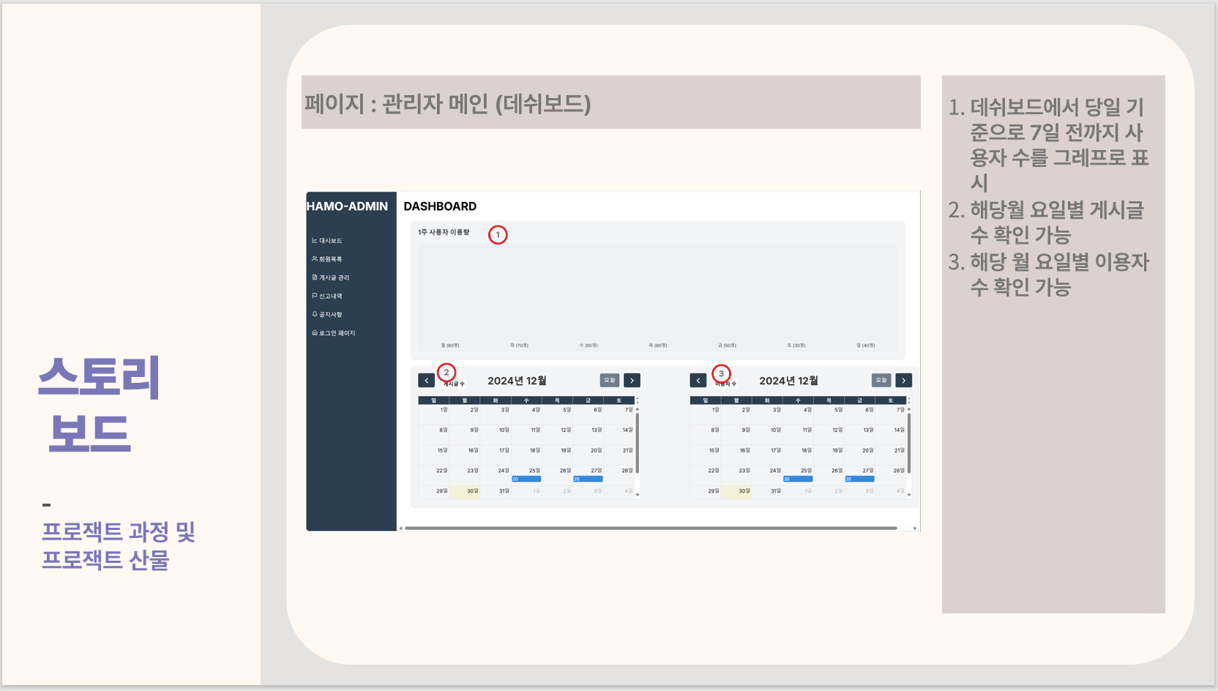
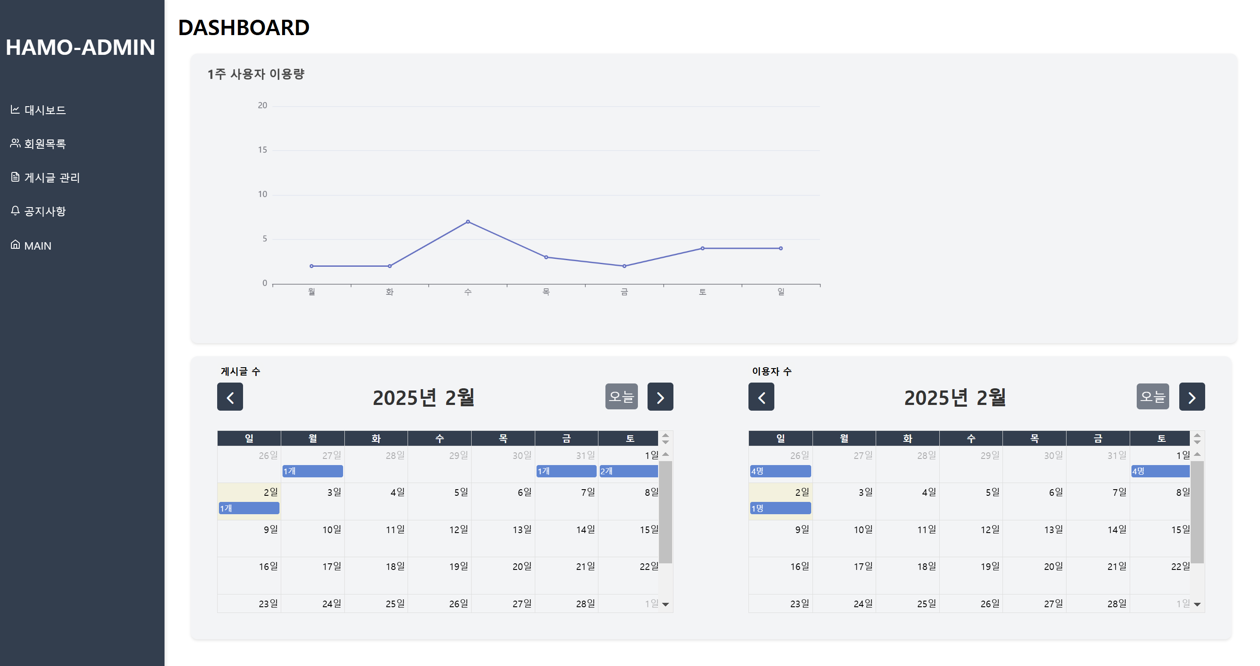
1
2
3
Notes:
<숫자>

Slide 22
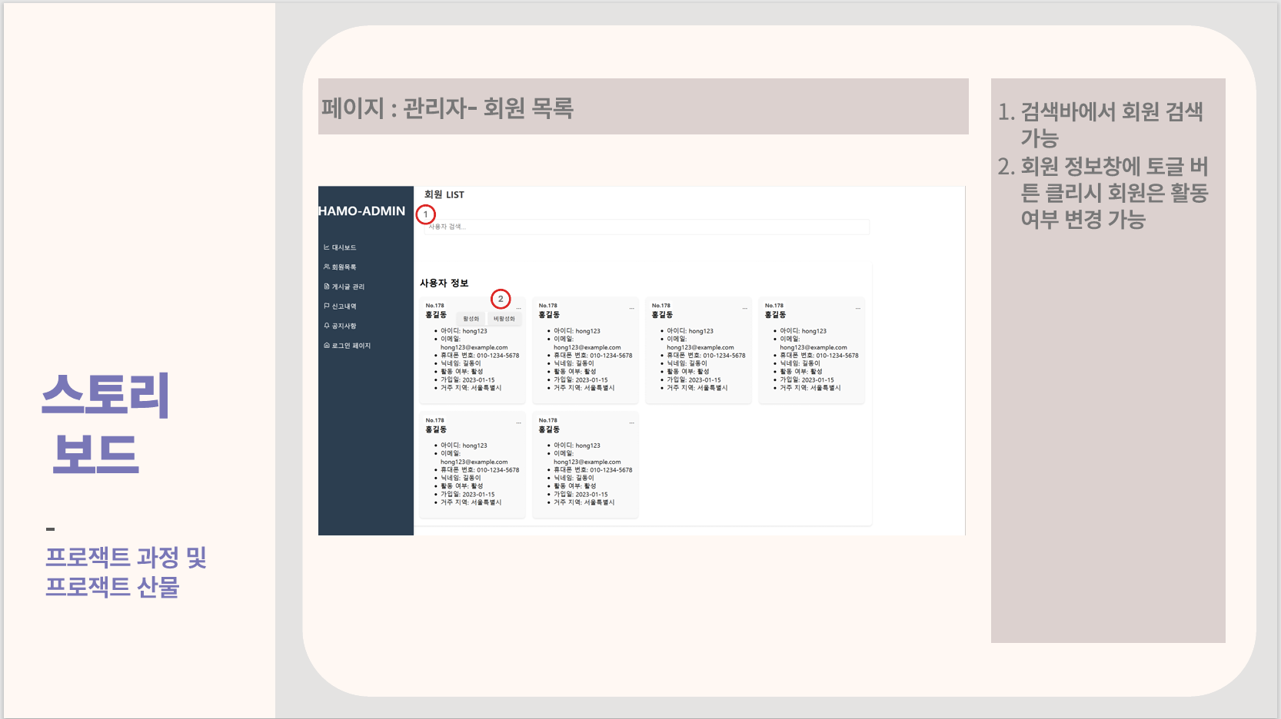
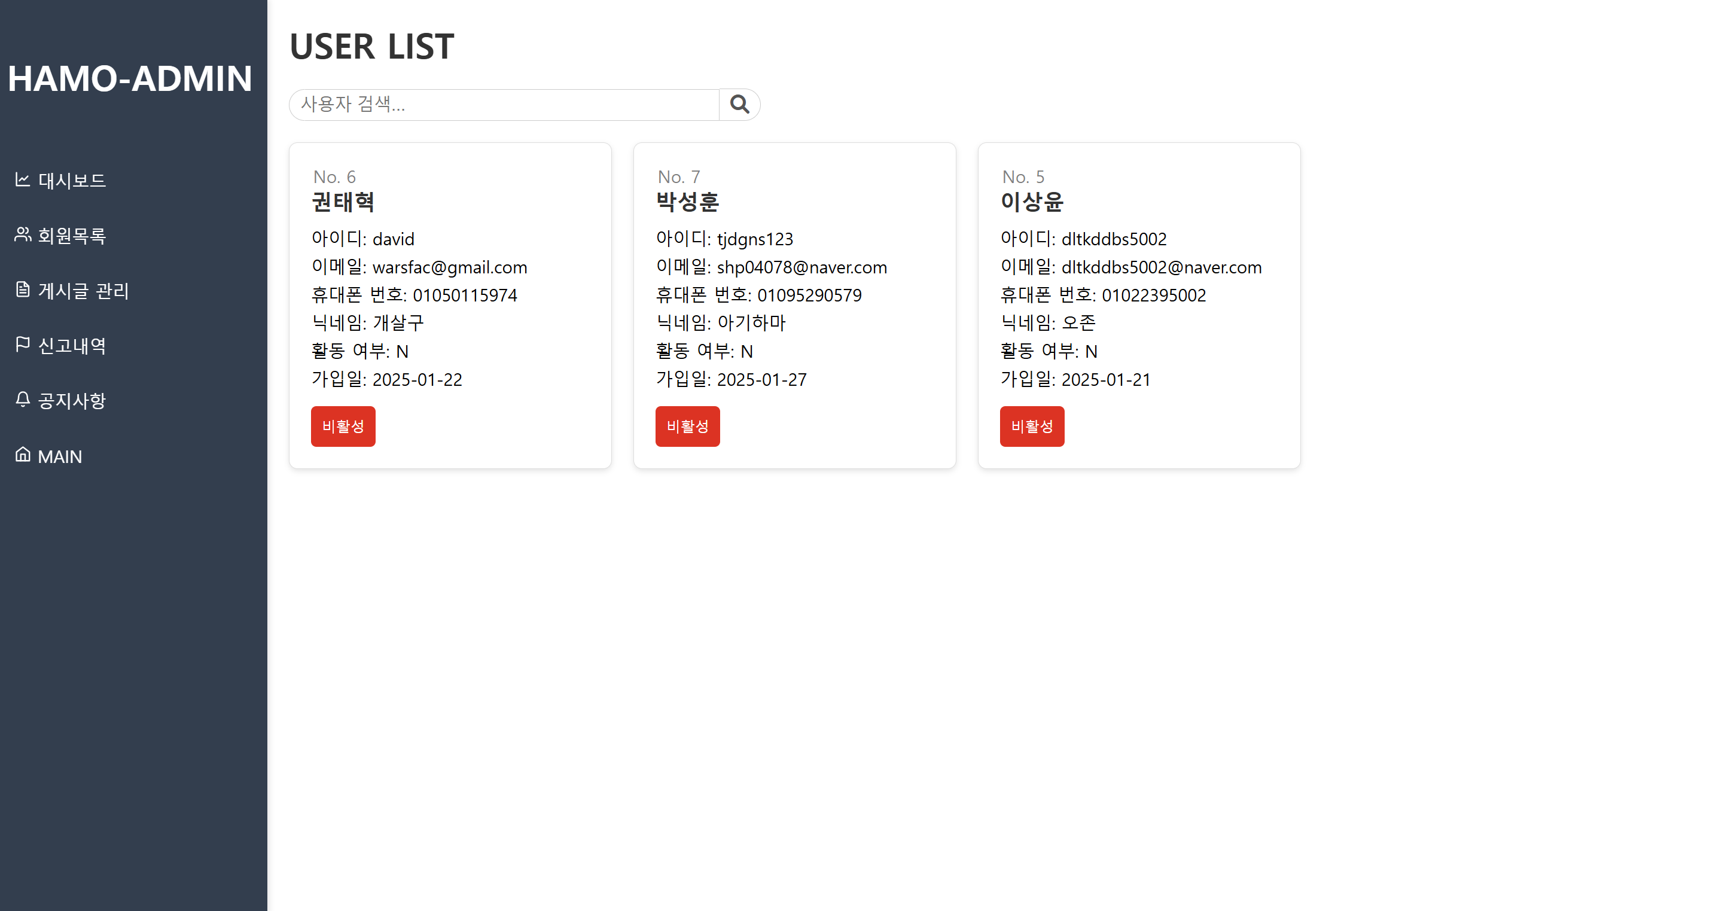
검색바에서 회원 검색
회원 정보창에서 활성 및 비활성화 버튼 클릭 시 활동 여부 변경 가능
1
2
Notes:
<숫자>

Slide 23
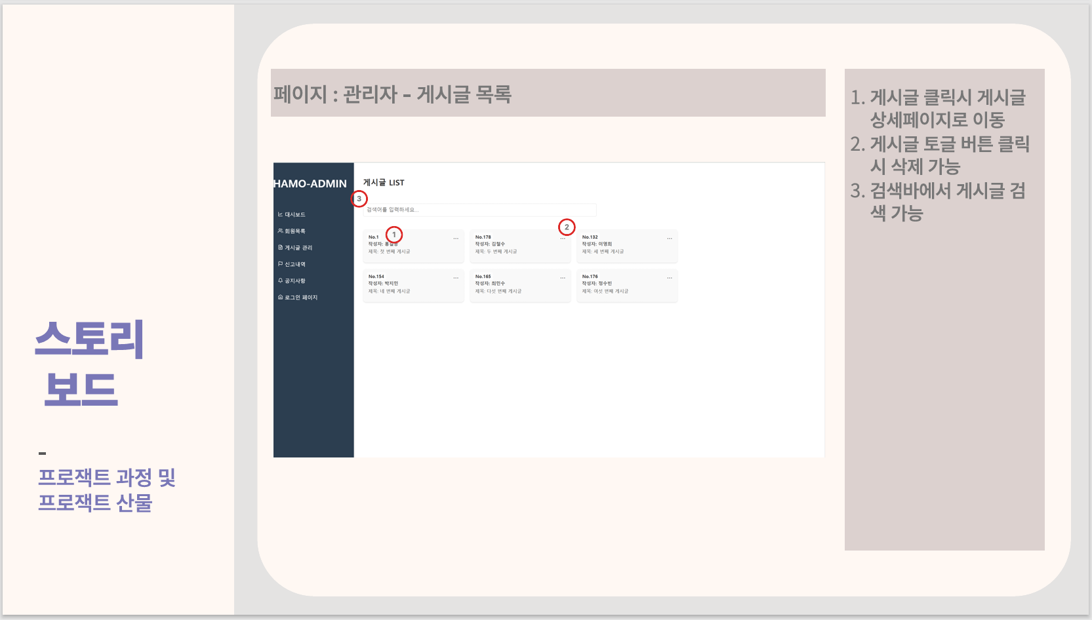
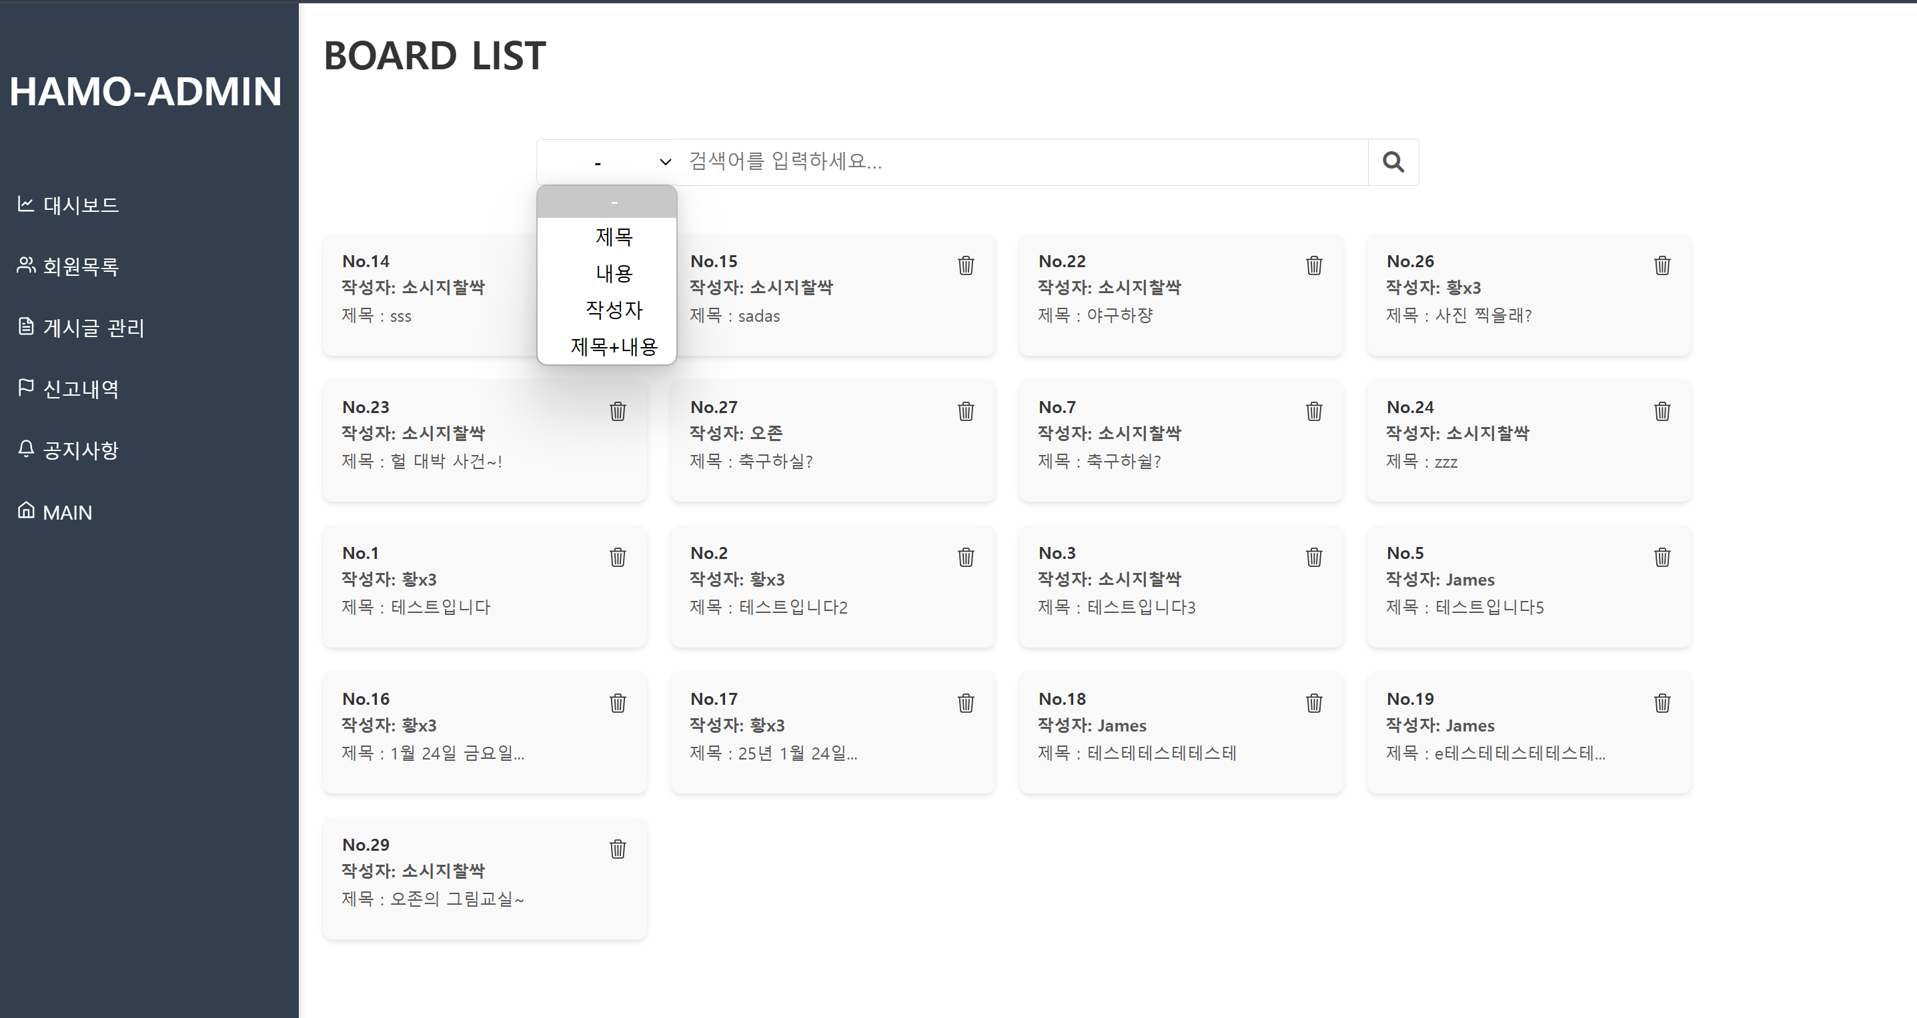
1. 검색바에서 카테고리별로 선택하여 게시물 검색
2. 게시글 정보 클릭 시 게시글 상세정보 페이지로 이동
3. 삭제 버튼 클릭 시 게시글 삭제 가능
1
2
3
Notes:
<숫자>

Slide 24
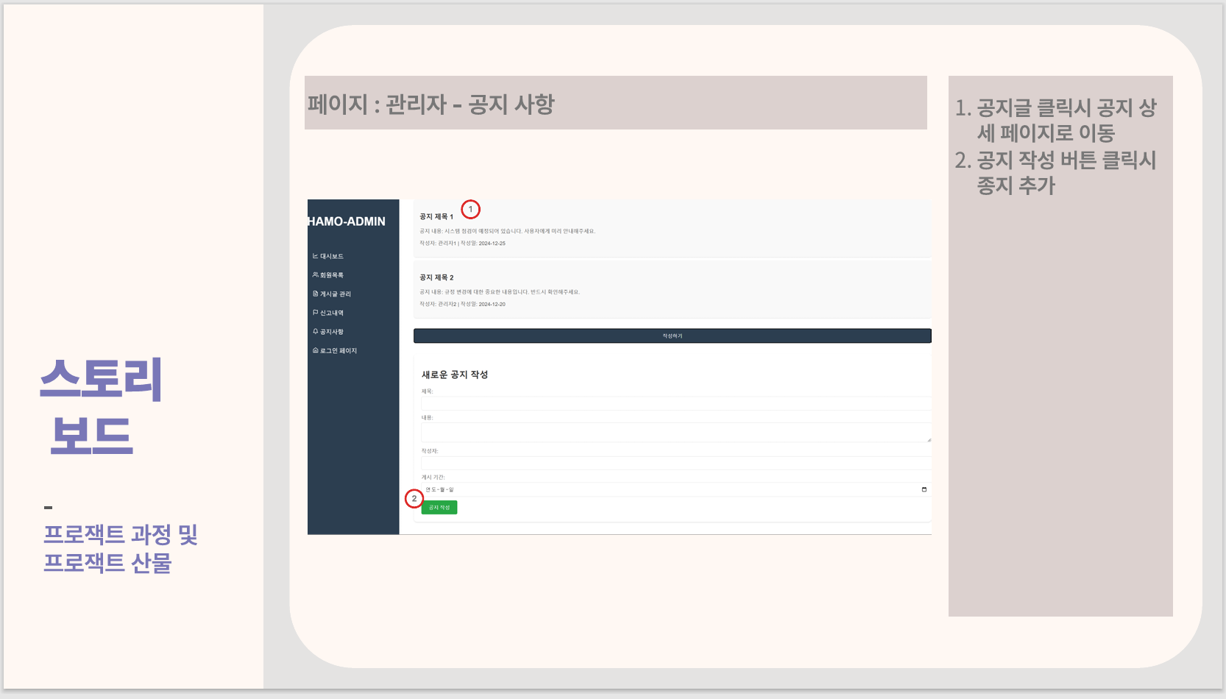
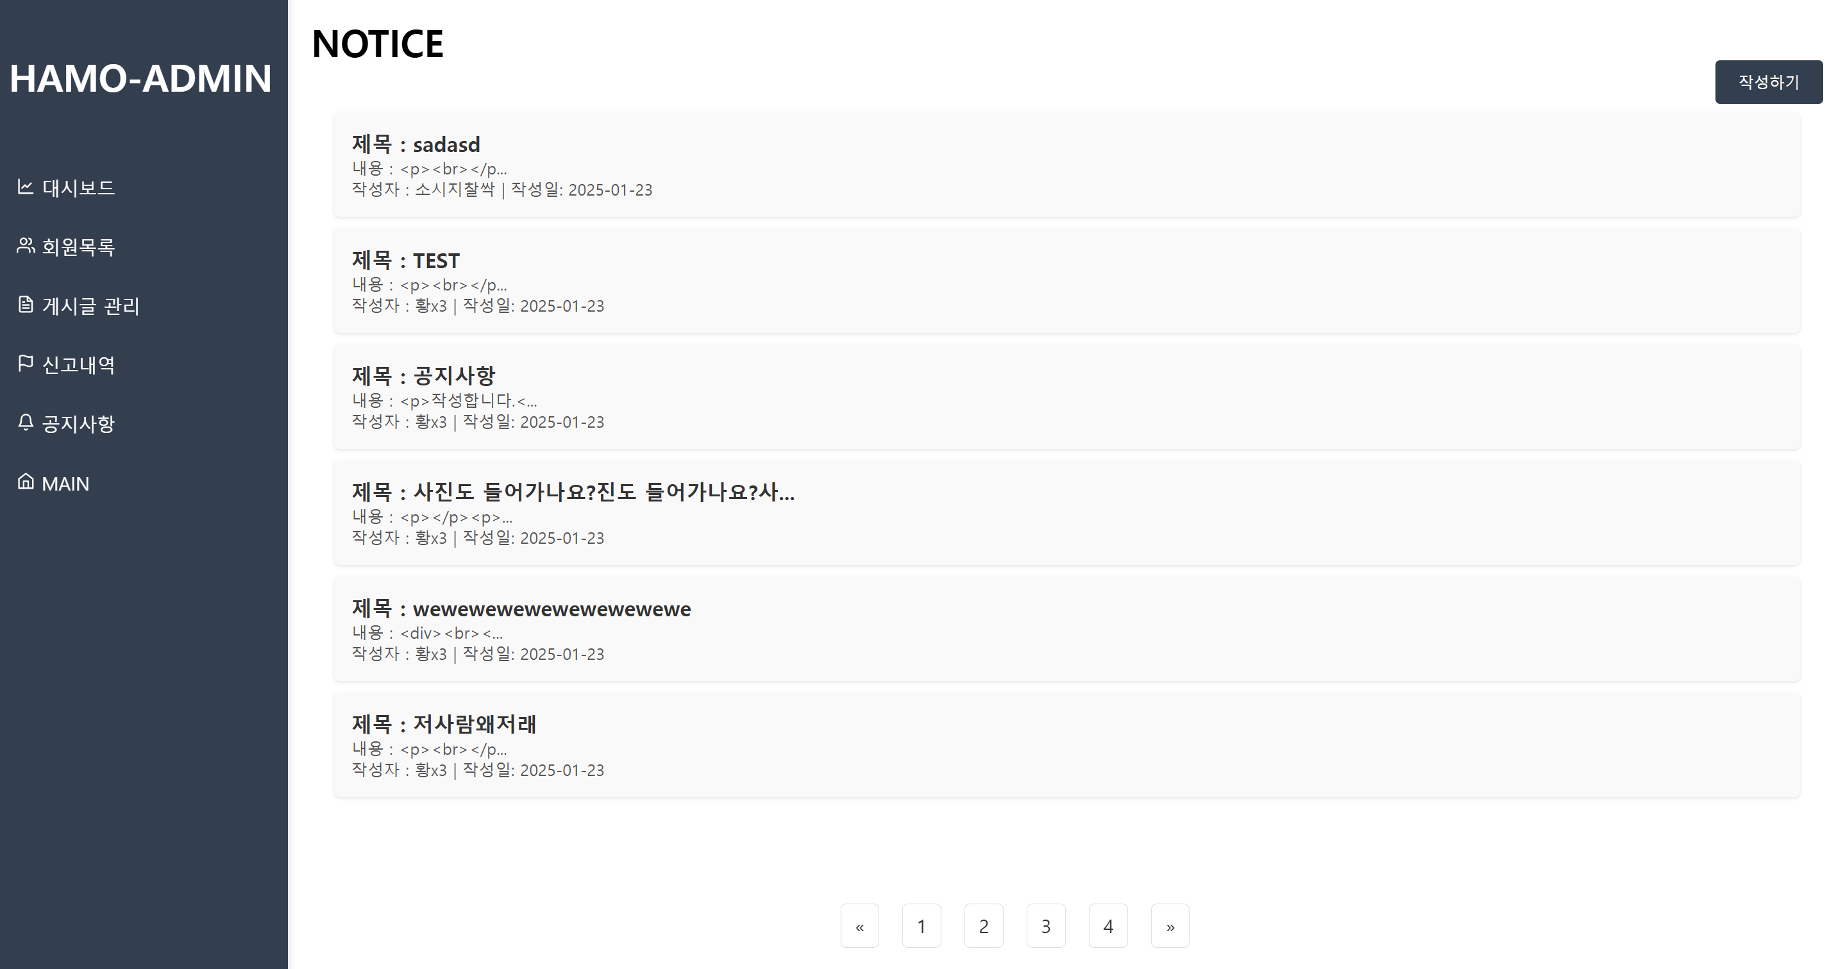
공지사항 리스트 클릭 시 해당 공지사항 상세보기로 이동
2. 작성하기 클릭 시 공지사항 작성 폼으로 이동
2
1
Notes:
<숫자>

Slide 25
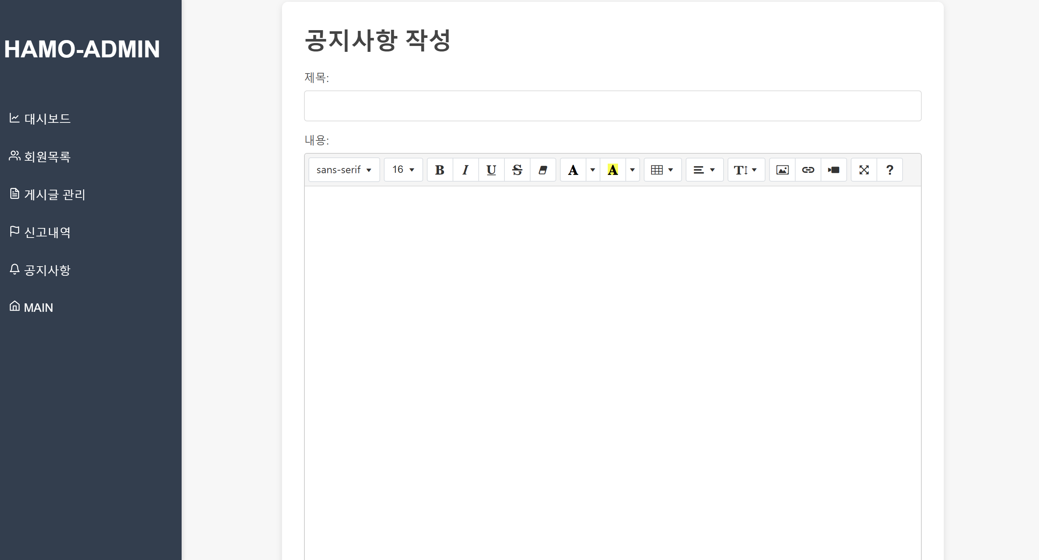
제목 및 내용을 입력하여 공지사항 작성
1
Notes:
<숫자>

Slide 26
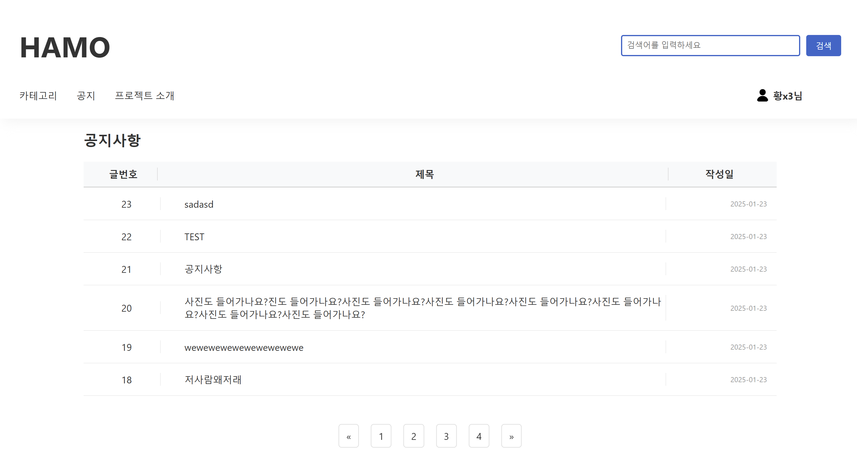
공지사항 리스트에서 목록을 클릭하여 공지사항 상세보기로 이동
1
Notes:
<숫자>

Slide 27
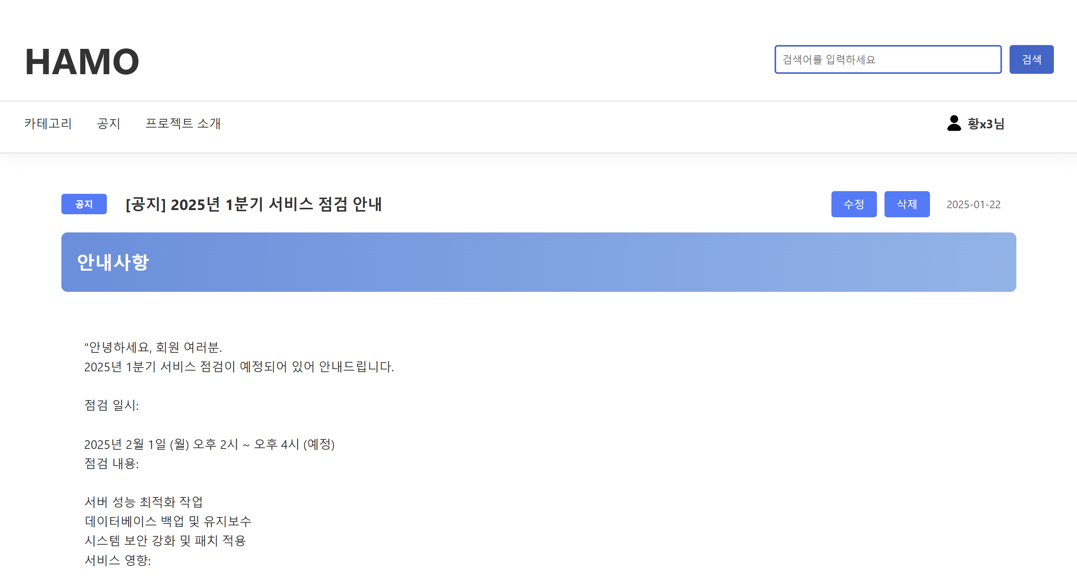
공지사항 상세보기 페이지에서 공지사항 작성한 관리자가 상세보기로 넘어올 시 수정 및 삭제 가능
1
Notes:
<숫자>

Slide 28
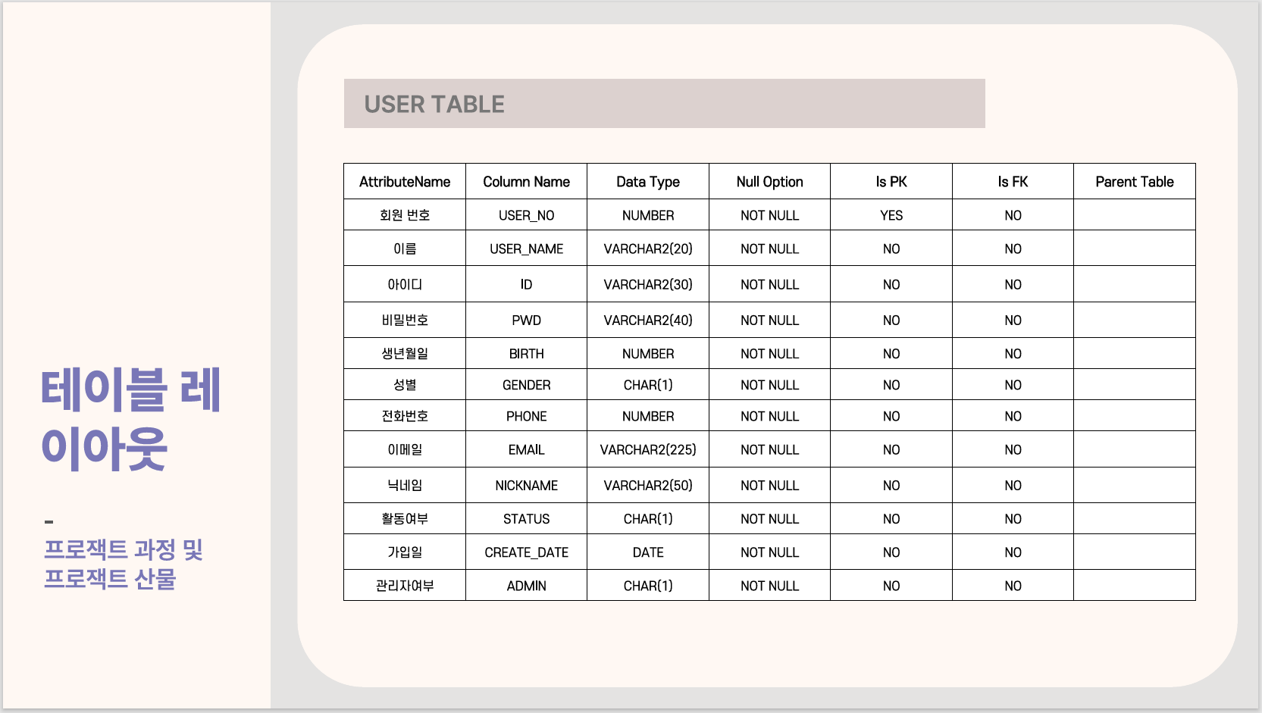
Notes:
<숫자>

Slide 29
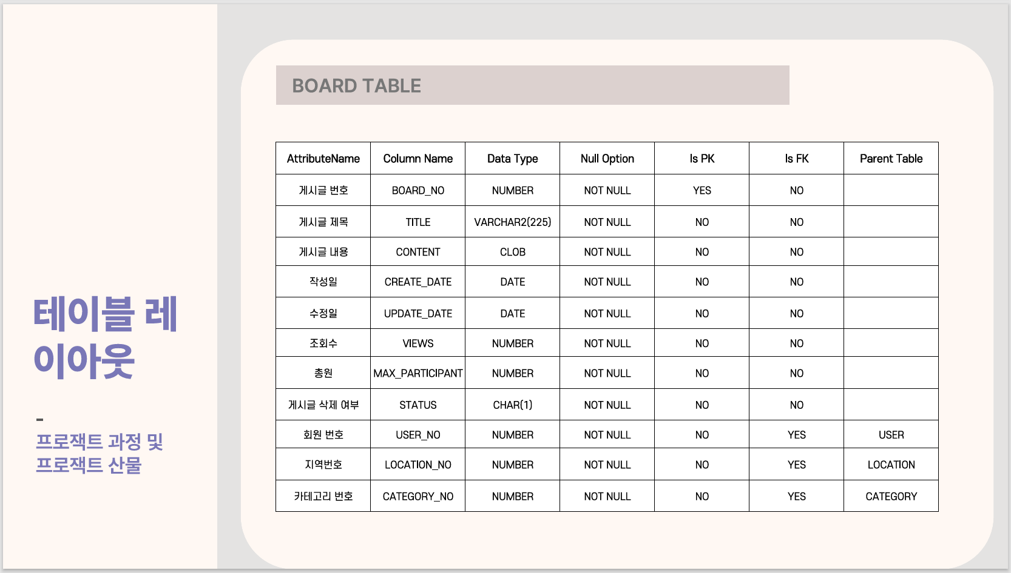
Notes:
<숫자>

Slide 30
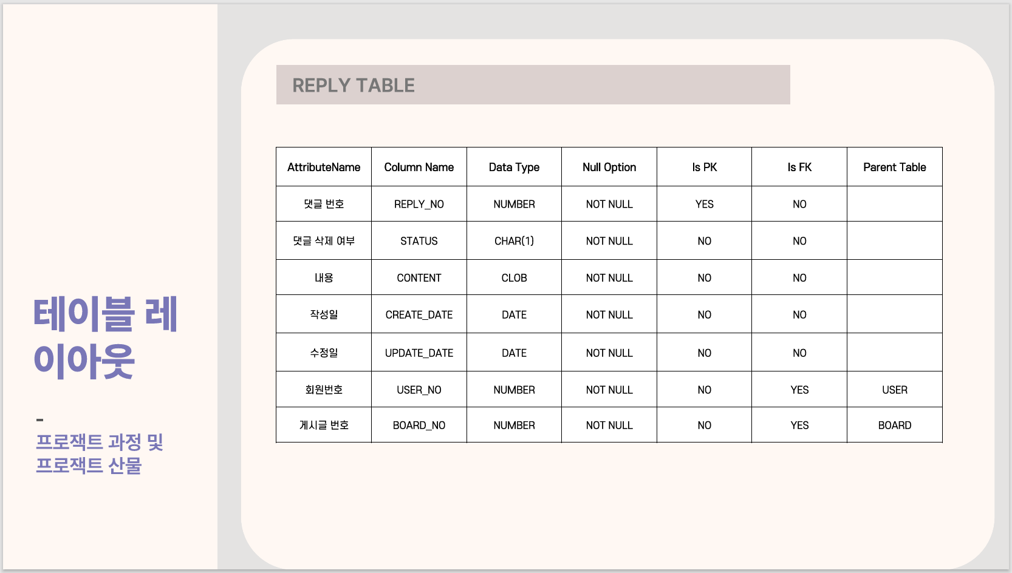
Notes:
<숫자>

Slide 31
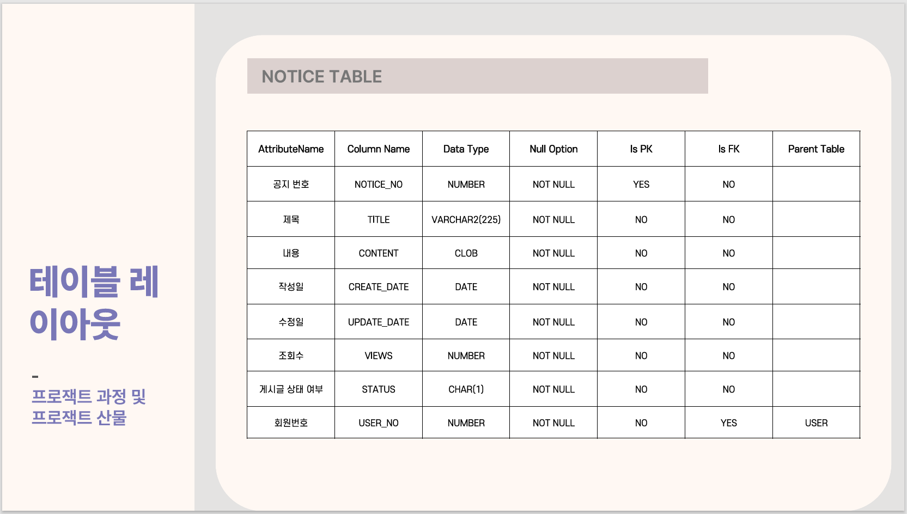
Notes:
<숫자>

Slide 32
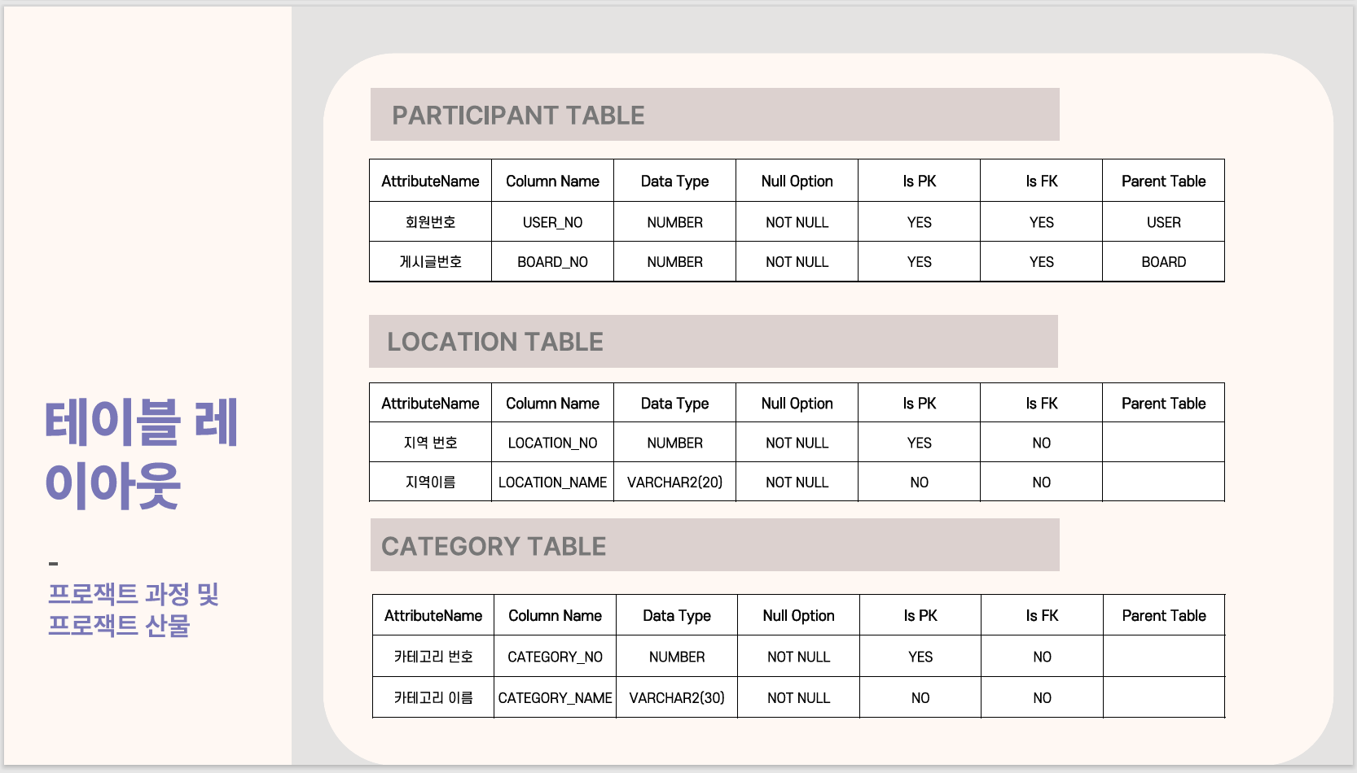
Notes:
<숫자>

Slide 33

Notes:
<숫자>

Slide 34

Notes:
<숫자>

Slide 35



S3 Bucket
Notes:
<숫자>

Slide 36



코드 리뷰
(BROWN)
대시보드(게시물/이용자)
S3 Bucket
Notes:
<숫자>

Slide 37

코드 리뷰
(BROWN)
대시보드(게시물/이용자)
S3 Bucket
Notes:
<숫자>

Slide 38

코드 리뷰
(BROWN)
대시보드(게시물/이용자)
S3 Bucket
Notes:
<숫자>

Slide 39

코드 리뷰
(Jonathan)
이메일 API
S3 Bucket
Notes:
<숫자>

Slide 40

코드 리뷰
(Jonathan)
SMS API
S3 Bucket
Notes:
<숫자>

Slide 41

코드 리뷰
(Jonathan)
AWS S3
S3 Bucket
Notes:
<숫자>

Slide 42

코드 리뷰
(James)
수락/거절 기능
S3 Bucket
Notes:
<숫자>

Slide 43

코드 리뷰
(James)
수락/거절 기능
S3 Bucket
Notes:
<숫자>

Slide 44

코드 리뷰
(James)
배너 슬라이드 기능
S3 Bucket
Notes:
<숫자>

Slide 45

Notes:
<숫자>

Slide 46

Notes:
<숫자>

